Slide 1
Ceph + SDS Introduction

Slide 2
Agenda
Ceph技术综述
Ceph介绍
Ceph Cluster 逻辑视图
Ceph应用接口视图
Ceph核心组件和概念
Ceph使用场景
Ceph如何组织存储
Ceph配置的基本原则
Intel在Ceph生态中的贡献
SDS技术综述
SDS是什么、发展简史和国内主要玩家

Slide 3
Ceph介绍
Ceph 是一个统一的分布式存储系统，提供较好的性能、可靠性和可扩展性。最早起源于 Sage 博士期间的工作，随后贡献给开源社区。第一个正式稳定release是2012发布的，目前最新版本是Pacific(16.2.7) 。Ceph是SDS可持续发展的一个底层技术。
高性能
抛弃了传统的集中式存储运输局寻址的方案，采用 CRUSH 算法，数据分布均衡，并行度高。
考虑了容灾域的隔离，能够实现各类负载的副本设置规则，例如跨机房、机架感知等。
能够支持上千个存储节点的规模，支持 TB 到 PB 级的数据。
高可用性
副本数可以灵活控制
支持故障域分离，数据强一致性
多种故障场景自动进行修复自愈
没有单点故障，自动管理
高可扩展性
去中心化
扩展灵活
随着节点增加而线性增长
特性丰富
支持三种存储接口：块存储、文件存储、对象存储
支持自定义接口，支持多种语言驱动
Notes:
Reference:
https://www.qikqiak.com/k8strain/storage/ceph/
Ceph User Survey 2018 results: https://ceph.io/en/news/blog/2018/ceph-user-survey-2018-results/

Slide 4
要点总结
计算、存储和网络是IT的三大基础服务，所以存储市场是足够巨大的；
借助开源存储集群软件，拉低了提供存储集群产品和方案的门槛，使得硬件ODM可以进入这个存储市场。Ceph是其中的优秀代表，为许多SDS产品供应商的技术root；
存储集群软件面向SDS技术需求，提供高可靠、弹性配置、工作状态/性能实时监控、故障隔离、快速部署和业务整合等技术特性；
Intel对重要存储集群生态有广泛的贡献。

Slide 5
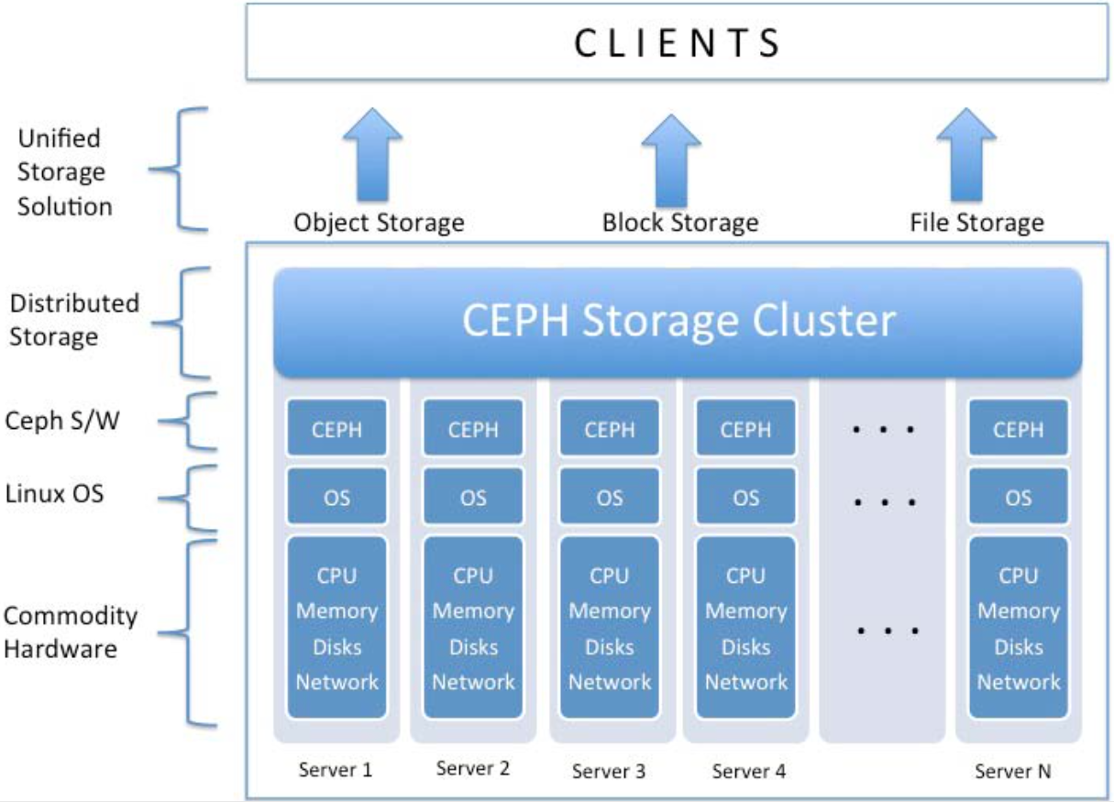
Ceph Cluster 逻辑视图
Notes:
Each server can be a commodity hardware server.
Ceph can be regarded as storage domain “Kubernetes” role.

Slide 6
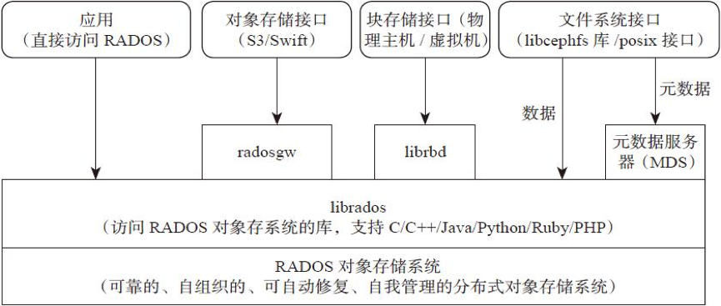
Ceph应用接口视图
Notes:
This picture can show that all Ceph File/Block/Object access are based on RADOS, what the components inside Ceph implement is to wrap the low level RADOS storage to show different faces.
支持三种接口
---------------
Object：有原生 API，而且也兼容 Swift 和 S3 的 API
Block：支持精简配置、快照、克隆
File：Posix 接口，支持快照
Introduction to Ceph: https://insujang.github.io/2020-08-30/introduction-to-ceph/
How to check OSD in filestore or bluestore: sudo ceph osd metadata 2 | grep -e id -e hostname -e osd_objectstore
rbd 是通过网络连接到了 Ceph 集群中的一块存储区域， 往 rbd 设备文件写入数据，最终会被存储到 Ceph 集群的这块区域中。
RBD : Ceph’s RADOS Block Devices , Ceph block devices are thin-provisioned, resizable and store data striped over multiple OSDs in a Ceph cluster.
Ceph 块设备是精简配置的、大小可调且将数据条带化存储到集群内的多个 OSD 。从这句介绍中我们可以得到 RBD 下面的特性。
RBD 就是 Ceph 里的块设备，挂载以后可以当普通的硬盘使用。
resizable: 这个块可大可小。
data striped: 数据条带化，这个块在 Ceph 里面是被切割成若干小块来保存的。
thin-provisioned: 精简配置的，这个特性有点像虚拟机里面的 VDI 磁盘，块的大小和在 ceph 中实际占用的大小是没有关系的， 并不是你创建 1 个 1GB 的块，它就得占 1GB 的空间。刚开始创建的块设备，甚至不占空间的，今后用多大空间，才会在 Ceph 中占用多大空间。
RBD Manipulation: https://www.r9it.com/20200215/ceph-rbd.html

Slide 7
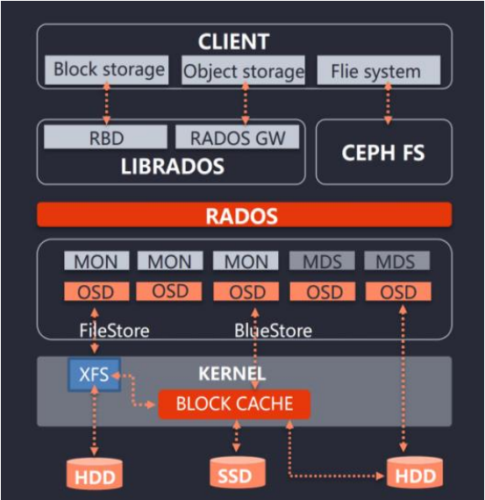
Ceph Cluster核心组件和概念
ceph-mon：一个 Ceph高可用性的存储集群需要至少3个 物理隔离的ceph-mon服务进程组成的小集群，它们通过 Paxos 同步数据，用来保存 OSD 的元数据(即osdmap)。
ceph-osd：全称 Object Storage Device，ceph-osd服务进程提供RADOS服务，响应客户端请求返回具体数据。ceph-osd与ceph-mon交互加入集群membership，与其它ceph-osd服务进程交互实现数据的replication。Pool是ceph-osd服务进程所管理的数据模型。
ceph-mds：全称 Ceph Metadata Server，ceph-mds提供 CephFS 服务依赖的元数据服务，它使用RADOS存储文件系统所需的元数据(目录、文件归属、访问模式等)，并提供client端访问文件系统中的数据。多个物理隔离的ceph-mds服务进程实现高可用性和高扩展性；针对高可用性，ceph-mds故障自动切换是由ceph-mon触发的；针对高扩展性，多个ceph-mds拆分管理目录的meta data，实现负载均衡。对象存储和块设备存储不需要该服务。
radosgw：提供基于RESTfull HTTP API的数据对象存储，它维护自身内部的数据格式、数据库、认证、存取控制等。
RADOS：全称 Reliable Autonomic Distributed Object Store，是 Ceph 集群的精华，用于实现数据分配、Failover 等集群操作。
Librados：Librados 是 Rados 提供库，因为 RADOS 是协议很难直接访问，因此上层的 RBD、RGW 和 CephFS 都是通过 librados 访问的，目前提供 PHP、Ruby、Java、Python、C 和 C++ 支持。
CRUSH：CRUSH 是 Ceph 使用的数据分布算法，类似一致性哈希，让数据分配到预期的地方。
Object：Ceph 最底层的存储单元是 Object 对象，一条数据、一个配置都是一个对象，每个 Object 包含 ID、元数据和原始数据。
Pool：Pool 是一个存储对象的逻辑分区，它通常规定了数据冗余的类型与副本数，默认为3副本。对于不同类型的存储，需要单独的 Pool，如 RBD。pool 是 ceph 存储数据时的逻辑分区，它起到 namespace 的作用。
PG：全称 Placement Grouops，是一个逻辑概念，一个 OSD 包含多个 PG。引入 PG 这一层其实是为了更好的分配数据和定位数据。每个 Pool 内包含很多个 PG，它是一个对象的集合，服务端数据均衡和恢复的最小单位就是 PG。

Slide 8
Ceph支持用例
Ceph RBD接口的使用场景主要是VM和DB数据库
Deploy elastic block storage with on-premise cloud
Storage for smooth running VM disk volumes
Primary storage for MY-SQL and other similar SQL database apps
Ceph Object存储的使用场景
VM disk volume snapshots
Video/audio/image repository services
ISO image store and repository service
Backup and archive
Deploy services similar to Dropbox within the enterprise
Deploy Amazon s3 object store like services with on-premise cloud
Notes:
存储容量虚拟化“Thin Provisioning（自动精简配置）技术”: 自动精简配置是一项利用虚拟化方法减少物理存储部署的技术，可最大限度提升存储空间利用率。
存储系统逐年扩展。为确保存储容量足够使用，用户往往会部署多于实际需求的物理存储空间——“安全起见”。但在实际使用过程中，部署容量通常未受到充分利用。行业研究组织发现在某些项目中，实际使用容量仅占部署容量的20%—30%。因此，“自动精简配置”技术应运而生，旨在实现更高的存储容量利用率，并带来更大的投资回报。使用自动精简配置，所有的用户容量都以虚拟存储的形式分配，而实际的物理磁盘空间将根据实际使用情况进行分配。所有物理磁盘被视为一个磁盘池进行管理，按照写入虚拟卷的数据量完成分配。如此一来，未使用的物理磁盘容量显著降低，进而实现更高效的存储作业。另外，需要添加额外物理磁盘时，预定义阈值将发出警告，以避免容量短缺。
Reference:
https://blog.csdn.net/don_chiang709/article/details/92839723

Slide 9
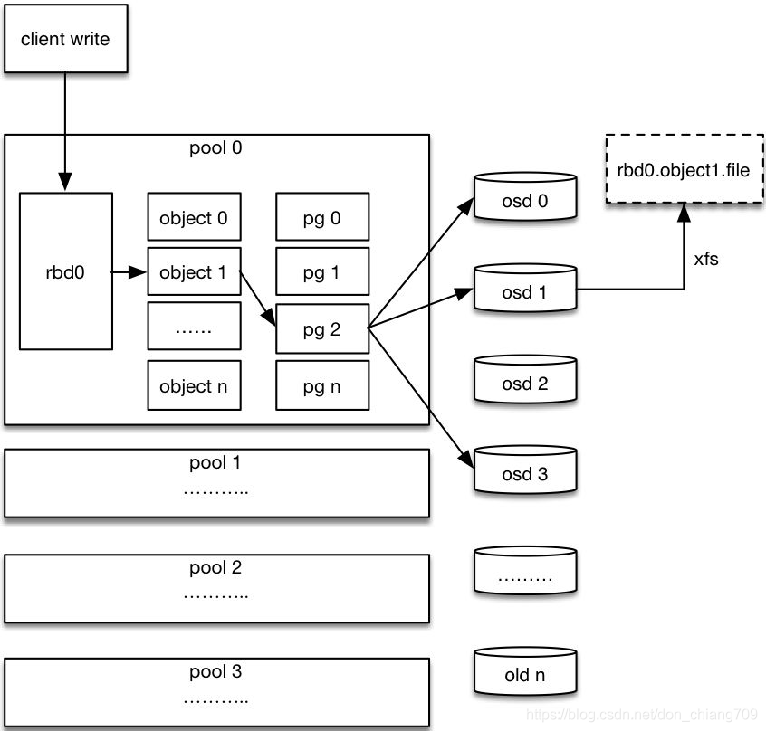
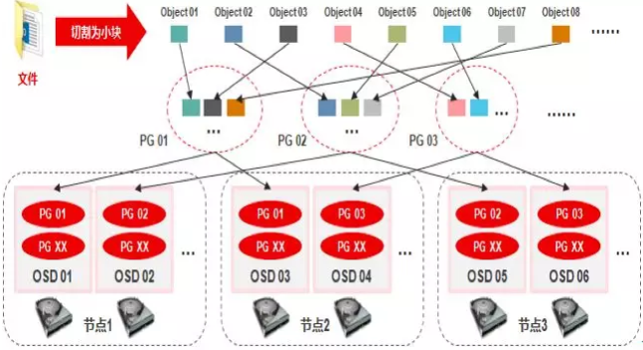
Ceph是如何组织存储的
Notes:
Ceph的命名空间是 (Pool, Object)，每个Object都会映射到一组OSD中(由这组OSD保存这个Object)：
(Pool, Object) → (Pool, PG) → OSD set → Disk
Ceph中Pools的属性有：
Object的副本数
Placement Groups的数量
所使用的CRUSH Ruleset
(Pool, PG) → OSD set 的映射由四个因素决定：
CRUSH算法：一种伪随机算法。
OSD MAP：包含当前所有Pool的状态和所有OSD的状态。
CRUSH MAP：包含当前磁盘、服务器、机架的层级结构。
CRUSH Rules：数据映射的策略。这些策略可以灵活的设置object存放的区域。比如可以指定 pool1中所有objecst放置在机架1上，所有objects的第1个副本放置在机架1上的服务器A上，第2个副本分布在机架1上的服务器B上。 pool2中所有的object分布在机架2、3、4上，所有Object的第1个副本分布在机架2的服务器上，第2个副本分布在机架3的服 器上，第3个副本分布在机架4的服务器上。

Slide 10
配置Ceph集群基本原则
CPU
一般会为每一个ceph-osd进程绑定一个CPU核上。
ceph-mon进程并不十分消耗CPU资源，所以不必预留过多的CPU资源。
ceph-mds也是非常消耗CPU资源的，所以需要提供更多的CPU资源。
内存
ceph-mon和ceph-mds需要2G内存，每个ceph-osd进程需要1G内存。
网络
分离cilent和cluster网络。网络接口上可以使用bond来提供高可用或负载均衡。
NVMe作为日志wal和数据库rockdb的存储
BIOS HT/VT(if in virt)/NUMA(if on, need CG fine tune/numa=off in grub.cfg)
Linux内核层面
Kernel pid max 设置内核PID上限到最大值: echo 4194303 > /proc/sys/kernel/pid_max
Ceph配置设置MTU，交换机端需要支持该功能，系统网卡设置才有效果: MTU=9000
echo “8192” > /sys/block/sda/queue/read_ahead_kb
echo “vm.swappiness = 0″ >> /etc/sysctl.conf ; sysctl –p
I/O Scheduler，SSD要用noop，SATA/SAS使用deadline:
echo “deadline” >/sys/block/sd[x]/queue/scheduler
echo “noop” >/sys/block/sd[x]/queue/scheduler
Ceph配置层面优化
Total PGs = (Total_number_of_OSD * 100) / max_replication_count
ceph osd perf
Notes:
讲重点
Ceph优化指导: https://www.toutiao.com/article/6926405493590245902/?channel=&source=search_tab
Execute on OSD nodes and Client node
cpupower frequency-set -g performance
cpupower idle-set -D 11
echo 3 > /proc/sys/vm/drop_caches

Slide 11
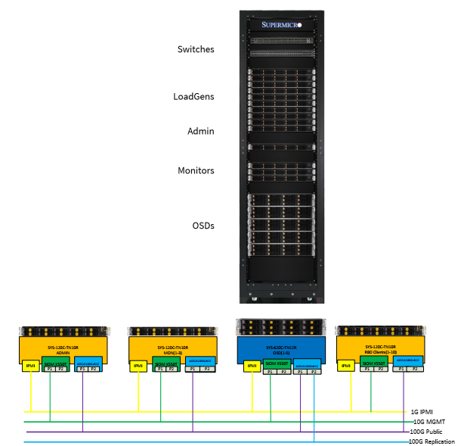
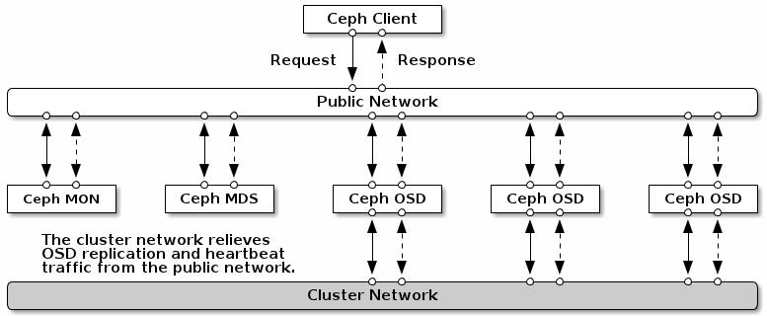
Ceph Cluster组网配置
Ceph 使用以太网连接内部各存储节点以及连接 client 和集群。Ceph 推荐使用两个网络：
前端（北向）网络（ a public (front-side) network）连接客户端和集群
后端/东西向网络 （a cluster (back-side) network）来连接 Ceph 各存储节点
Notes:
public network：monitor与osd，client与monitor，client与osd通信的网络，最好配置为带宽较高的万兆网络；
cluster network：OSD之间通信的网络，一般配置为带宽较高的万兆网络；
http://docs.ceph.com/docs/master/rados/configuration/network-config-ref/

Slide 12
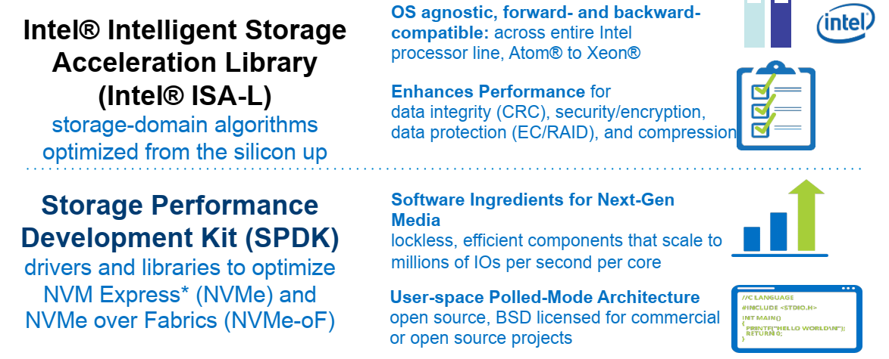
Intel对Ceph生态存储部分的贡献
Notes:
SDPK, ISA-L and DPDK and RDMA all merged in Ceph. -DWITH_DPDK=ON -DWITH_SPDK=ON to build

Slide 13
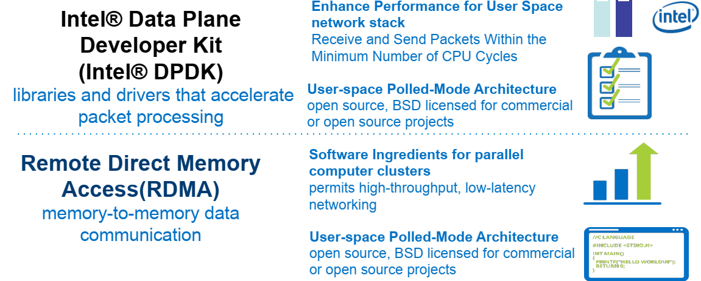
Intel对Ceph生态网络部分的贡献

Slide 14
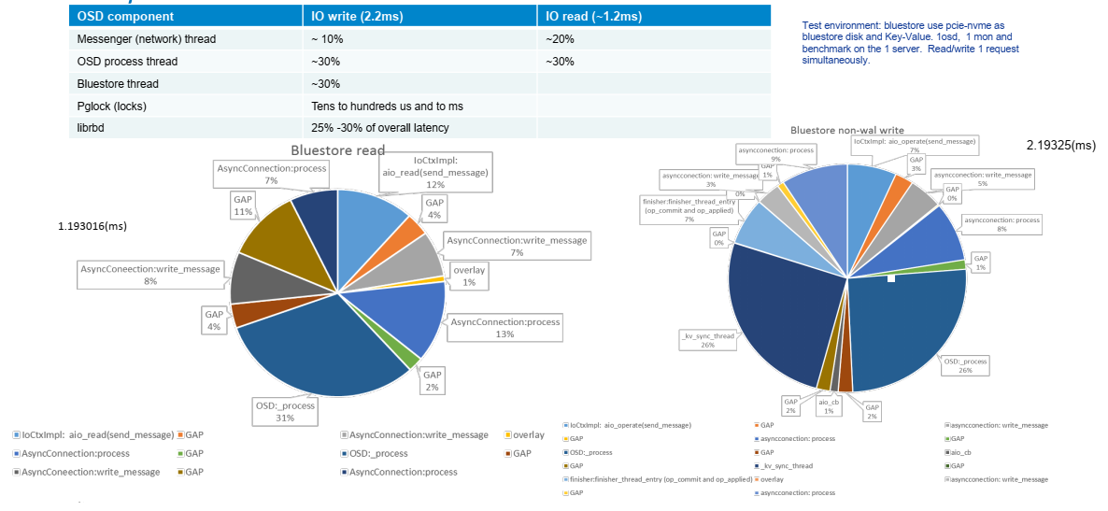
Profiling w/ LTTng
Notes:
Reference:
Tracing Ceph With LTTng — Ceph Documentation
ceph osd perf

Slide 15
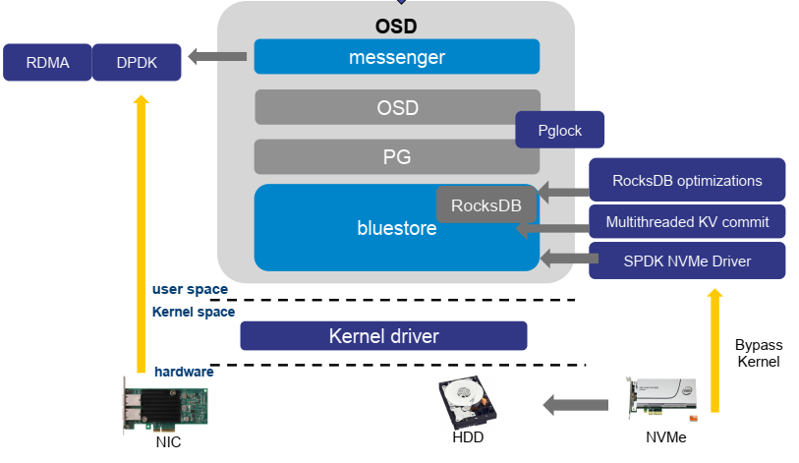
Intel优化在Ceph模块应用
Notes:
SDPK, ISA-L and DPDK and RDMA all merged in Ceph. -DWITH_DPDK=ON -DWITH_SPDK=ON to build

Slide 16
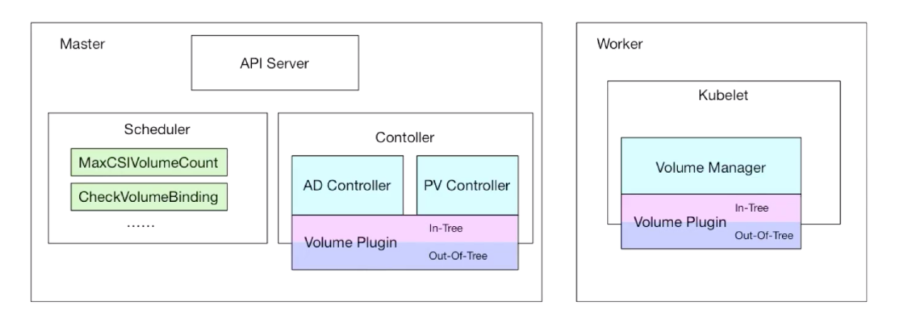
Ceph Cluster与Kubernetes持久层互动过程
整个存储的架构可以用下图来说明：
PV Controller：负责 PV/PVC 的绑定，并根据需求进行数据卷的 Provision/Delete 操作
AD Controller：负责存储设备的 Attach/Detach 操作，将设备挂载到目标节点
Volume Manager：管理卷的 Mount/Unmount 操作、卷设备的格式化等操作
Volume Plugin：扩展各种存储类型的卷管理能力，实现第三方存储的各种操作能力和 Kubernetes 存储系统结合
Notes:
Reference:
https://www.qikqiak.com/k8strain/storage/csi/

Slide 17
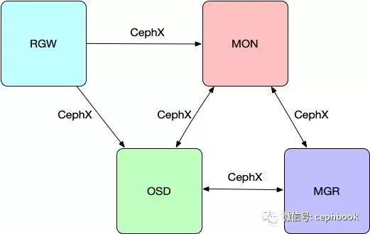
Ceph安全体系概览
默认情况下整个ceph内部服务组件之间都是启用了cephx认证的，每个服务实例都会有一个keyring，各个服务之间进行通信会使用keyring进行消息内容签名，
"auth_client_required": "cephx",
"auth_cluster_required": "cephx",
"auth_service_required": "cephx",
OSD数据存储加密
LUKS （Linux Unified Key Setup）是 Linux 硬盘加密的标准。 通过提供标准的磁盘格式，它不仅可以促进发行版之间的兼容性，还可以提供对多个用户密码的安全管理。 与现有解决方案相比，LUKS 将所有必要的设置信息存储在分区信息首部中，使用户能够无缝传输或迁移其数据。
OSD在filestore时代就已经通过LUKS支持磁盘级别的加密，之后Bluestore使用的LVM仍然沿用LUKS方案，但是有几个需要注意的细节
only LUKS (version 1) is used
Logical Volumes are encrypted, while their underlying PVs (physical volumes) aren’t
Non-LVM devices like partitions are also encrypted with the same OSD key
ceph-volume lvm create --dmcrypt
Notes:
Reference:
https://cloud.tencent.com/developer/article/1475675

Slide 18
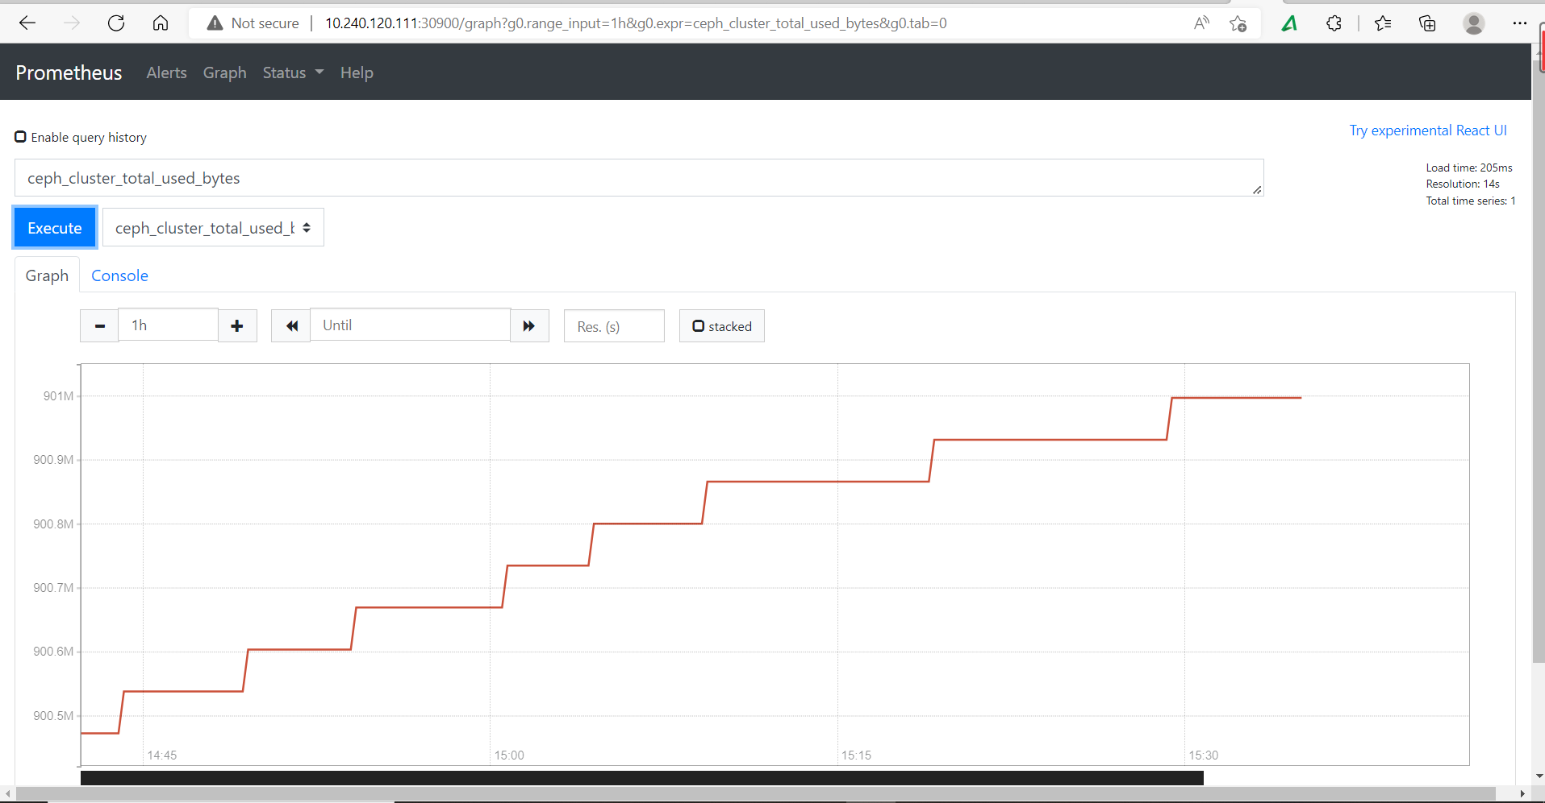
Prometheus Web Console

Slide 19
Cloud Native Storage Volume Plugin | ReadWriteOnce | ReadOnlyMany | ReadWriteMany
AWSElasticBlockStore | ✓ | - | -
AzureFile | ✓ | ✓ | -
AzureDisk | ✓ | - | -
CephFS | ✓ | ✓ | ✓
Cinder | ✓ | - | -
FC | ✓ | ✓ | -
FlexVolume | ✓ | ✓ | -
Flocker | ✓ | - | -
GCEPersistentDisk | ✓ | ✓ | -
Glusterfs | ✓ | ✓ | ✓
HostPath | ✓ | - | -
iSCSI | ✓ | ✓ | -
PhotonPersistentDisk | ✓ | - | -
Quobyte | ✓ | ✓ | ✓
NFS | ✓ | ✓ | ✓
RBD | ✓ | ✓ | -
VsphereVolume | ✓ | - | -(works when pods are collocated)
PortworxVolume | ✓ | - | ✓
ScaleIO | ✓ | ✓ | -
StorageOS | ✓ | - | -

Slide 20
SDS是什么、为何需要
SDS是通过技术手段，将存储硬件和软件进行分离，采用标准化硬件作为载体（如X86架构），基于软件实现企业级存储功能和服务。
背景: 源于硬件的快速发展，CPU、网络、SSD等硬件成熟度、稳定性、性能不断提升，同时云计算对存储扩展性、可靠性、高性能、低成本的迫切需求，从而使得SDS成为可能，目的就是尽可能减少专有方案。
目前的趋势: SDS的产品模式分为独立存储和HCI超融合两种，后者中SDS决定着HCI的核心竞争力。

Slide 21
SDS发展简史
年代 | 代表方案和趋势 | 技术特点
2003 | Lustre 1.0发布，一款面向HPC的开源高性能集群并行文件系统。 | 优点: 可扩展的高性能，尤其TB级超高带宽，以及MPI并行支持。 缺点: 统复杂性极高，数据可靠性过度依赖硬件。
2006 | Gluster诞生，最初目标是代替Lustre和GPFS分布式文件系统。 | 优点: 简单可靠，独特去中心架构下的高弹性扩展能力，更低硬件要求，适合大文件带宽型应用场景。 缺点: 海量文件下的元数据检索能力，小I/O能力不太够。
2010 | Sheepdog发布，一款极简风格的开源分布式块存储系统。 | 优点: 简单易用，无中心架构扩展能力强，专注做好块存储功能。 缺点: 高级存储特性不足，背后无公司运营，系统稳定成熟度不够。
2011 | Sage Weil创立了Inktank公司主导Ceph的开发和社区维护。
2014 | VSAN, BeeGFS, MinIO发布 | BeeGFS: Lustre挑战者，HPC领域存储新秀。 MinIO: 轻量可靠，专注做好对象存储，独特扩展模式获得更高扩展性和易维护性。主要应用场景为人工智能、大数据分析、云原生应用、数据备份容灾等。
2015 | 中国涌现一批基于开源存储初创公司。
2017 | Qumulo发布全闪存文件存储系统，面向百亿级别文件数量应用。
2020 | 信创产业开始将SDS纳入产品名录。

Slide 22
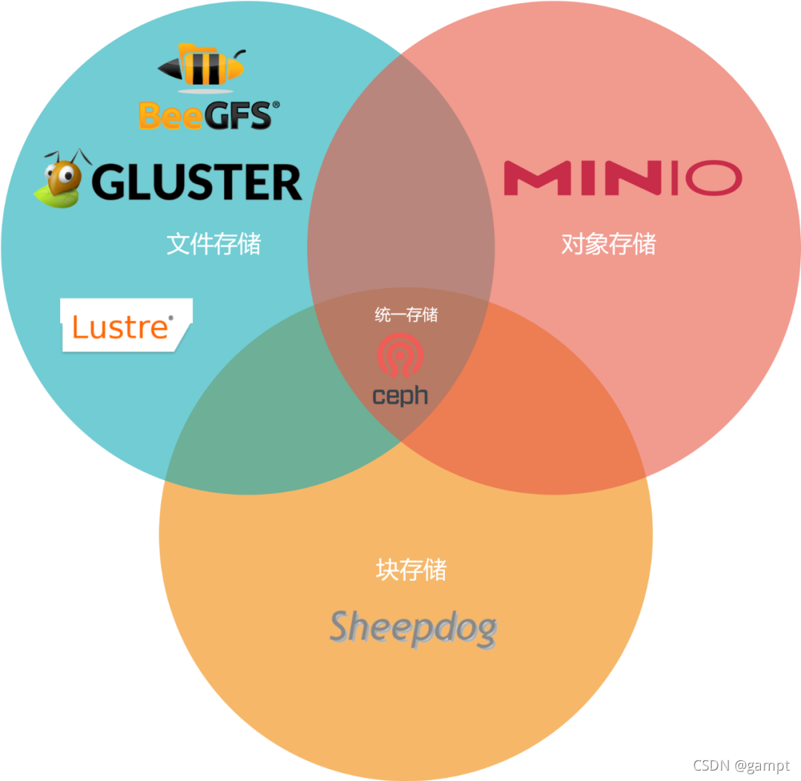
国内SDS的技术流派

Slide 23
国内SDS方案供应商
巨头企业：
华为：FusionStorage（参考Ceph，块存储）、OecanStor 9000（参考Ceph，文件存储）
浪潮：AS13000（开源Ceph，重点是文件存储）
新华三：OneStor（开源Ceph，块和对象存储）
曙光：Parastor（自研，文件系统，HPC场景）
深信服：EDS（开源Gluster＋Ceph，块存储、文件和对象存储）
初创公司：
TaoCloud：XDFS（开源Gluster，以文件存储为主），FASS（自研，新一代全闪块存储）
XSKY：SDS系列产品（开源Ceph，块和对象存储）
杉岩：SDS系列产品（开源Ceph，块和对象存储）
鹏云：ZettaStor DBS（自研，块存储）
霄云：BOSS（自研，统一存储）
焱融：YRCloudFile（开源BeeGFS，文件存储）
龙存：Loong系列（自研，文件系统，HPC场景）

Slide 24
Backup

Slide 25
测试工具小结
工具 | 用途 | 语法 | 说明
dd | 磁盘读写性能测试 | dd if=/dev/zero of=/root/testfile bs=1G count=1 oflag=direct/dsync/sync | https://www.thomas-krenn.com/en/wiki/Linux_I/O_Performance_Tests_using_dd
iperf | 网络带宽性能测试 |  | https://iperf.fr/
rados bench | RADOS 性能测试工具 | rados bench -p <pool_name> <seconds> <write|seq|rand> -b <block size> -t --no-cleanup | Ceph 自带的 RADOS 性能测试工具
rados load-gen | RADOS 性能测试工具 | # rados -p rbd load-gen --num-objects #产生的对象数目 --min-object-size #最小对象大小 --max-object-size #最大对象大小 --max-ops #最大操作数目 --min-op-len #最小操作长度 --max-op-len #最大操作长度 --read-percent #读操作的百分比 --target-throughput #目标吞吐量，单位 MB --run-length #运行时长，单位秒 | Ceph 自带的 rados 性能测试工具 可在集群内产生指定类型的负载 比 rados bench 功能丰富，能指定更多的参数
rbd bench-write | ceph 自带的 rbd 性能测试工具 | rbd bench-write <RBD image name> --io-size：单位 byte，默认 4M --io-threads：线程数，默认 16 --io-total：总写入字节，默认 1024M --io-pattern <seq|rand>：写模式，默认为 seq 即顺序写 | 只能对块设备做写测试
fio + rbd ioengine | fio 结合 rbd IO 引擎的性能测试工具 | 参考 fio --help | Linux 平台上做 IO 性能测试的瑞士军刀 可以对使用内核内 rbd 和用户空间 librados 进行比较 标准规则 - 顺序和随机 IO 块大小 - 4k，16k，64k，256k 模式 - 读和写 支持混合模式
fio + libaio | fio 结合 linux aio 的 rbd 性能测试
Notes:
Reference:
https://www.cnblogs.com/Alysa-lrr/p/6027194.html
Test Case Examples:
rados bench -p cephrbd_data 10 write
rbd bench-write cephrbd_data/rbd01 --io-total 171997300

Slide 26
Understanding Storage Performance - IOPS and Latency
Metrics
I/O: An I/O is a single read/write request. That I/O is issued to a storage medium (like a hard drive or solid state drive).
I/O Request Size: The I/O request has a size. The I/O request size can impact latency and IOPS figures.
IOPS: Stands for I/O Operations Per Second, it tells us how many I/O requests per second can be handled by the storage (for a particular workload). This metric is meaningless without a latency figure.
Bandwidth or throughput: Multiply the IOPS figure with the (average) I/O request size, the result is the bandwidth or throughput in Megabytes and Gigabytes per second.
Latency: Latency is the time it takes for the I/O request to be completed.
Access Patterns
Sequential access: A large number of sequential (often adjacent) datablocks is read from the source drive and written to another drive. Backup jobs also cause sequential access patterns. In practice this access pattern shows the highest possible throughput.
Random access: I/O requests are issued in a seemingly random pattern to the storage media. An example of such an access pattern is a heavy utilised database server or a virtualisation host running a lot of virtual machines (all operating simultaneously).
Queue Length: The queue depth is a number between 1 and ~128 that shows how many I/O requests are queued (in-flight) on average.
Notes:
Reference: https://louwrentius.com/understanding-storage-performance-iops-and-latency.html
Latency: Latency is the time it takes for the I/O request to be completed. We start our measurement from the moment the request is issued to the storage layer and stop measuring when either we get the requested data, or get confirmation that the data is stored on disk.
For hard drives, an average latency somewhere between 10 to 20 ms is considered acceptable (20 ms is the upper limit).
For solid state drives, depending on the workload it should never reach higher than 1-3 ms. In most cases, workloads will experience less than 1ms latency numbers.
IOPS and Latency
This is a very important concept to understand. The IOPS metric is meaningless without a statement about latency. You must understand how long each I/O operation will take because latency dictates the responsiveness of individual I/O operations.
If a storage solution can reach 10,000 IOPS but only at an average latency of 50 ms that could result in very bad application performance. If we want to hit an upper latency target of 10 ms the storage solution may only be capable of 2,000 IOPS.
For more details on this topic I would recommend this blog and this blog.

Slide 27
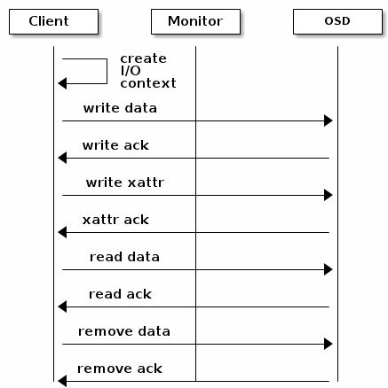
librados
Ceph 提供一个消息层协议（messaging layer protocol）使得 ceph 客户端可以和 Ceph Monitor 以及 Ceph OSD Daemon 交互。librados 就是一个该协议的编码库形式的实现。所有的 Ceph clients 要么使用 librados， 要么使用其封装的更高层 API 与对象存储进行交互。比如，librbd 使用 librados 提供 Ceph 客户端与 RBD 交互 API。
librados 是使用 C++ 实现的。它实现了 Ceph 的一个私有协议，使得客户端可以直接、同步或者异步、并行地和 MON 和 OSD 服务通信，来执行如下操作：
Pool Operations
Snapshots
Read/Write Objects
Create or Remove
Entire Object or Byte Range
Append or Truncate
Create/Set/Get/Remove XATTRs
Create/Set/Get/Remove Key/Value Pairs
Compound operations and dual-ack semantics

Slide 28
Ceph Cluster Installation Steps
Setup SSH channel among mgr, osd, mon nodes;
ceph-authtool creates and imports Ceph Cluster user for client, mon, and bootstrap-osd;
Enable mon & mgr daemons;
Login each OSD nodes, and set up via ceph-volume
For RBD
ceph osd pool create your_pool_name 64
ceph osd pool set your_pool_name pg_autoscale_mode on
rbd pool init your_pool_name
rbd reate –size 100G –pool your_pool_name rbd01 # Create a block device w/ 100G, rbd01 is the image name.
rbd ls –l your_pool_name # Confirm
rbd map rbd01; rbd showmapped
mkfs.xfs /dev/rbd0
mount /dev/rbd0 /mnt
For File System
ceph osd pool create your_pool_name 64
ceph osd pool create your_pool_name_metadata 64
ceph fs new your_cephfs_name your_pool_name_metadata your_pool_name
ceph fs ls # Confirm
ceph-authtool & mount –t ceph xx.xx.xx.xx:6789:/ /mnt –o name=admin,secretfile=admin.key
df –hT
Notes:
Ex.
[root@dlp ~]# rbd showmapped
id pool namespace image snap device
0 rbd rbd01 - /dev/rbd0
Ceph view scope:
Ceph mgr 1 ------- * OSD Nodes
Ceph mgr 1 ------- * pool
Ceph pool 1 ------ * rbd image
--------------------------------------------------

Slide 29
RADOS (Reliable Autonomic Distributed Object Store)
RADOS distributes objects across the storage cluster and replicates objects for fault tolerance. RADOS contains the following major components:
Object Storage Device (OSD) Daemon. The storage daemon for the RADOS service, which interacts with the OSD (physical or logical storage unit for your data).
You must run this daemon on each server in your cluster. For each OSD, you can have an associated hard drive disk. For performance purposes, pool your hard drive disk with raid arrays, logical volume management (LVM), or B-tree file system (Btrfs) pooling. By default, the following pools are created: data, metadata, and RBD.
Meta-Data Server (MDS). Stores metadata. MDSs build a POSIX file system on top of objects for Ceph clients. However, if you do not use the Ceph file system, you do not need a metadata server.
Monitor (MON). A lightweight daemon that handles all communications with external applications and clients. It also provides a consensus for distributed decision making in a Ceph/RADOS cluster. For instance, when you mount a Ceph shared on a client, you point to the address of a MON server. It checks the state and the consistency of the data. In an ideal setup, you must run at least three ceph-mon daemons on separate servers.
Ceph developers recommend that you use Btrfs as a file system for storage. XFS might be a better alternative for production environments;XFS is an excellent alternative to Btrfs. The ext4 file system is also compatible but does not exploit the power of Ceph.
Notes:
Reference:
Ceph RADOS Block Device (RBD): https://docs.openstack.org/kilo/config-reference/content/ceph-rados.html
How to create RBD drive manually: https://www.server-world.info/en/note?os=CentOS_8&p=ceph15&f=3
https://www.snia.org/sites/default/orig/SDC2012/presentations/File_Systems/SageWeil_Scaling_Storage_Cloud_Ceph-2.pdf

Slide 30
References
https://www.howtoforge.com/tutorial/how-to-build-a-ceph-cluster-on-centos-7/
https://computingforgeeks.com/install-and-configure-ceph-storage-cluster-on-centos-linux/
https://blog.dianduidian.com/post/%E4%BD%BF%E7%94%A8rook%E6%90%AD%E5%BB%BAceph%E9%9B%86%E7%BE%A4/
https://www.liukui.tech/2020/02/10/Rook%E9%83%A8%E7%BD%B2Ceph%E9%9B%86%E7%BE%A4/
QEMU Virtual Machine Optimization: https://null-src.com/posts/qemu-optimization/post.php
设想在一个理想状态下，混合云实现公共云、私有云甚至自建机房混合使用，核心和稳定的业务放私有部分，外围和弹性的业务放公共云，数据和应用统一管理并且能够在两种云中间自由移动。理论上，对客户来说，混合云的方式既留了核心数据，降低了迁移风险，又能在原来资源的基础上增加公共云的弹性，一举多得。混合云一部分由客户搭建、拥有、控制和运行，但平台的管理、维护和支持则由公有云提供商负责，这一“混合”的现实注定了客户需要妥善处理一些挑战。
如何构建业务节点，且快速融合到一个集群中。根据云的基本业务分为：计算，网络和存储。那么，我们考虑如何安装基本软件到一个节点，当这个节点接入网络时，它能快速接入集群。

Slide 31
Remove VG & LV in Linux
df –hP /* List all mount directories */
lvs /* Retrieve all VG ←--→ LV pair information */
lsblk /* Retrieve all VG ←-→ LV pair and mount info */
lvremove /dev/VG_name+LV_name /* Remove LV from VG */
vgremove VG_name /* Remove VG */
pvremove /dev/sdX /dev/sdY … /* Delete physical Volumes being used for the volume group */

Slide 32
How to Uninstall Ceph Cluster completely
ceph orch ps /* List all daemon */
ceph orch daemon rm xxxx /* xxxx are the listed daemons */
systemctl –all | grep ceph
systemctl stop / disable XXXX
rm –fr /etc/systemd/system/ceph*
rm –fr /var/lib/ceph*
reboot

Slide 33
Trouble Shooting
Installation Ceph Pacific via cephadm utility
After installation and running up, “docker ps” to see all services running scripts location and contents (Ex. /etc/systemd/system/ceph-4658b04a-91f0-11ec-80e5-a4bf0174fb54@.service) that we can see all these services running as container instances, here 4658b04a-91f0-11ec-80e5-a4bf0174fb54 is the Ceph Cluster fsid. “ceph orch ps” shows all containers instances of Ceph running.
Before delete pool, use command:
ceph tell mon.\* injectargs '--mon-allow-pool-delete=true'
ceph osd pool rm test-pool test-pool --yes-i-really-really-mean-it
To remove cephfs via ceph fs volume create iot-cephfs-test-1 --placement="worker-1,worker-2,worker-3"
sudo ceph config set mon mon_allow_pool_delete true
sudo ceph fs volume rm iot_cephfs_test_1 --yes-i-really-mean-it /* iot_cephfs_test_1 reported by ceph fs ls */
When the ceph_admin node is in different CIDR network segement from OSD nodes, if we want to enable multiple nodes to run MON, execute:
ceph orch apply mon --unmanaged
ceph orch daemon add mon newhost1:10.1.2.123 /* newhost1 and 10.1.2.123 is the example */
ceph orch daemon add mon newhost2:10.1.2.0/24
Check ceph cluster daemon running status: sudo ceph orch ps --daemon_type node-exporter | mgr | mon | grafana | …
Notes:
Reference:
Ceph Cluster的常用操作: 增加/删除节点，扩展集群等
http://www.dbaselife.com/project-3/doc-752/
MON Service — Ceph Documentation

Slide 34
Trouble-shooting
sudo ceph fs status // Check cephfs status
kubectl delete all --all –n your_namespace
Ceph配置参数详解: http://www.yangguanjun.com/2017/05/15/Ceph-configuration/
Ceph OSD : Where Is My Data: https://ceph.io/en/news/blog/2013/ceph-osd-where-is-my-data/
CEPHADM OPERATIONS: https://docs.ceph.com/en/latest/cephadm/operations/#client-keyrings-and-configs
Cephfs-provisioner cannot create a pv using a user other than admin: https://github.com/kubernetes-retired/external-storage/issues/941
For cephfs, MANAGEMENT OF MDS SERVICE USING THE CEPH ORCHESTRATOR: https://access.redhat.com/documentation/en-us/red_hat_ceph_storage/5/html/operations_guide/management-of-mds-service-using-the-ceph-orchestrator // 里面有操作cephfs的维护命令
How to check OSD backend is filestore or bluestore: sudo ceph osd metadata 0|1|2|...|n | grep -e id -e hostname -e osd_objectstore
List ceph running services: sudo ceph mgr module ls
When install Ceph Pacific, execute “ceph mon enable-msgr2”, it prompts ERROR: Cannot infer an fsid, one must be specified: ['097ef6e1-632e-4dd4-aff3-ec24fdb74619', 'f5a74e56-67bd-11ec-aa47-a4bf0174fb54’], this means that there exist legacy daemon of original Octopus, so need to remove one by one with: ps aux | grep crash.ceph-admin; cephadm rm-daemon –name mon.ceph-admin | node-exporter.ceph-admin | mgr.ceph-admin.umicvm | alertmanager.ceph-admin | crash.ceph-admin | prometheus.ceph-admin | grafana.ceph-admin --fsid f5a74e56-67bd-11ec-aa47-a4bf0174fb54
To check mon service: systemctl status ceph-mon@NODENAME
How to remove a lvm part during osd creation: lvscan; lvremove /dev/ceph-xxxxx; sfdisk --delete /dev/sdb
Debug ceph-mgr@NodeName issue: systemctl status ceph-mgr@ceph-admin; cat /var/log/ceph/ceph-mgr.ceph-admin.log; ceph mgr services; ceph mgr module ls; ceph daemon mgr.ceph-admin perf dump; ceph mgr module enable dashboard
“ceph df” shows the device types and capacities; “ceph osd df” shows the initial occupations usage of attached OSDs.
How to remove / Uninstall Ceph completely: https://dannyda.com/2021/04/10/how-to-completely-remove-delete-or-reinstall-ceph-and-its-configuration-from-proxmox-ve-pve/
If occurs “Available – No” during “ceph orch device ls”, use sudo ceph orch device zap worker-3 /dev/sdb –force to reset the corresponding reported unavailable device’s /dev/sdX
Notes:
Reference
https://ru-ru.facebook.com/pg/4iglance/posts/
http://dbaselife.com/project-3/doc-753/
systemctl list-units /* Check current running daemon services */
systemctl list-sockets /* Check what ports occupied by what daemon */
sudo lsof -i :9090
sudo ss –ntpulo
sudo netstat -ntpul

Slide 35
Trouble-shooting
CHECKING A CLUSTER’S USAGE STATS
sudo ceph df
Node-exporter error
sudo ceph orch ps // Dump current Ceph containers’ running status
Login into the specific “error” state node
cat /var/log/ceph/cephadm.log // Locate the systemctl status target, and journalctl –xe target
sudo journalctl -xe ceph-0bf1621a-7b6e-11eb-bcba-fa163eaf1801@node-exporter.ceph-2vashastr-1614589620901-node4-osd-node-exporter
podman search ceph:v15 returns different from the cephadm deploy ceph/ceph:v15 images, why? 非常奇怪的情况
sudo ceph orch ls // List the service
sudo ceph orch ps // List the hosts, daemons, and processes
sudo ceph orch ps –refresh
sudo ceph orch redeploy node-exporter
Check pool & bundled rbd image
sudo ceph osd lspools | sudo ceph df // List rbd pools in ceph osd system
sudo rbd ls -p pool_name // List the rbd images under the specified pool
sudo rbd info pool_name/image_name // Ex. sudo rbd info kubernetes/csi-vol-56d3e0d9-6ecf-11ec-97b9-925023d40d2d
sudo rbd disk-usage pool_name/image_name // Pint out detail disk usage info of image
fio usage
fio --enghelp=rbd // Dump fio utility’s parameters meaning
Notes:
Reference:
https://docs.ceph.com/en/latest/rados/operations/monitoring/

Slide 36
Role-Base Access Control
一種管制訪問 k8s API 的機制。管理者可以透過rbac.authorization.k8s.io 這個 API 群組來進行動態的管理配置。
Role vs ClusterRole
Role 是用來定義在某個命名空間底下的角色，而 ClusterRole則是屬於叢集通用的角色。
ClusterRole 除了可以配置 Role 的權限內容外，由於是Cluster 範圍的角色，因此還能夠配置
叢集範圍的資源，例如 Nodes
非資源類型的 endpoints，例如 /healthz
跨命名空間的資源，例如 kubectl get pods --all-namespace
RoleBinding vs ClusterRoleBinding
綁定的對象可以是 User(根据ssl证书CN字段上配置的), Group(根据ssl证书O字段上配置的), 或者是 Service Account(应用于服务配置的，根据serviceAccountName进行应用到yaml文件中)
產生一個新的命名空間時，預設就會有一個 default 的 Service Account。
Reference:
https://medium.com/devops-mojo/kubernetes-role-based-access-control-rbac-overview-introduction-rbac-with-kubernetes-what-is-2004d13195df
Notes:
# role.yaml
---
apiVersion: rbac.authorization.k8s.io/v1
kind: Role
metadata:
namespace: default <=== 定義在 default 命名空間中
name: configmap-editor <=== Role 的名稱
rules:
- apiGroups: [""] <=== "" 表示 /api/vi 即 apiVersion:v1
resources: ["configmap"]
verbs: ["get", "list", "watch", "create", "update", "patch", "delete"]
# clusterrole.yaml
---
apiVersion: rbac.authorization.k8s.io/v1
kind: ClusterRole
metadata:
name: secret-reader
rules:
- apiGroups: [""] <=== "" 表示 /api/vi 即 apiVersion:v1
resources: ["secrets"]
verbs: ["get", "list", "watch"] <=== 允許讀取 Secret
For user
----------
subjects:
- kind: User <=== 指定對象為 User
name: "james@example.com" <=== User 名稱
apiGroup: rbac.authorization.k8s.io
For group
-----------
subjects:
- kind: Group <=== 指定對象為 Group
name: "frontend-admins" <=== Group 名稱
apiGroup: rbac.authorization.k8s.io
For Service Account
------------------------
subjects:
- kind: ServiceAccount <=== 指定對象為 Service Account
name: default <=== Service Account 名稱
namespace: kube-system <=== 命名空間
# clusterrolebinding.yaml
---
apiVersion: rbac.authorization.k8s.io/v1
kind: ClusterRoleBinding
metadata:
name: secret-reader
subjects:
- kind: ServiceAccount <=== 指定為 jenkins 底下的 default
name: default
namespace: jenkins
roleRef:
kind: ClusterRole <=== 綁定 ClusterRole
name: secret-reader
apiGroup: rbac.authorization.k8s.io
或者用命令行:
$ kubectl create clusterrolebinding jenkins-admin \
--clusterrole=admin \
--serviceaccount=jenkins:default
clusterrolebinding jenkins-admin：建立一個 ClusterRoleBinding
--clusterrole=admin：指定權限為 admin
--serviceaccount=jenkins:default：綁定 jenkins 的下的 default

Slide 37
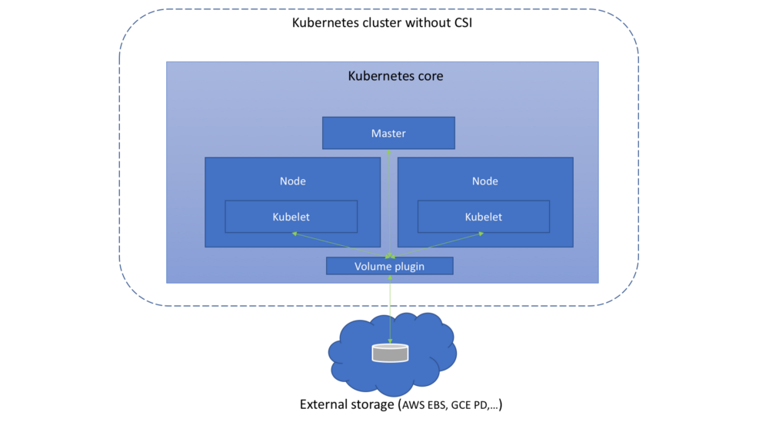
Kubernetes CSI简介
CSI是Container Storage Interface的简称，旨在能为容器编排引擎和存储系统间建立一套标准的存储调用接口，通过该接口能为容器编排引擎提供存储服务。
在CSI之前，K8S里提供存储服务是通过一种称为in-tree的方式来提供，如下图：
这种方式需要将存储提供者的代码逻辑放到K8S的代码库中运行，调用引擎与插件间属于强耦合，这种方式会带来一些问题：
存储插件需要一同随K8S发布。
K8S社区需要对存储插件的测试、维护负责。
存储插件的问题有可能会影响K8S部件正常运行。
存储插件享有K8S部件同等的特权存在安全隐患。
存储插件开发者必须遵循K8S社区的规则开发代码。
基于这些问题和挑战，CO（Container Orchestrator） 厂商提出 Container Storage Interface 用来定义容器存储标准，它独立于 Kubernetes Storage SIG，由 Kubernetes、Mesos、Cloud Foundry 三家一起推动。它有如下2个核心目标：
提供统一的 CO 和 SP 都遵循的容器存储接口
基于 CSI 实现了自身的 Volume Driver，即可在所有支持 CSI 的 CO 中平滑迁移
Notes:
Reference:
http://www.yangguanjun.com/2019/02/14/kubernetes-csi-intro/#more

Slide 38
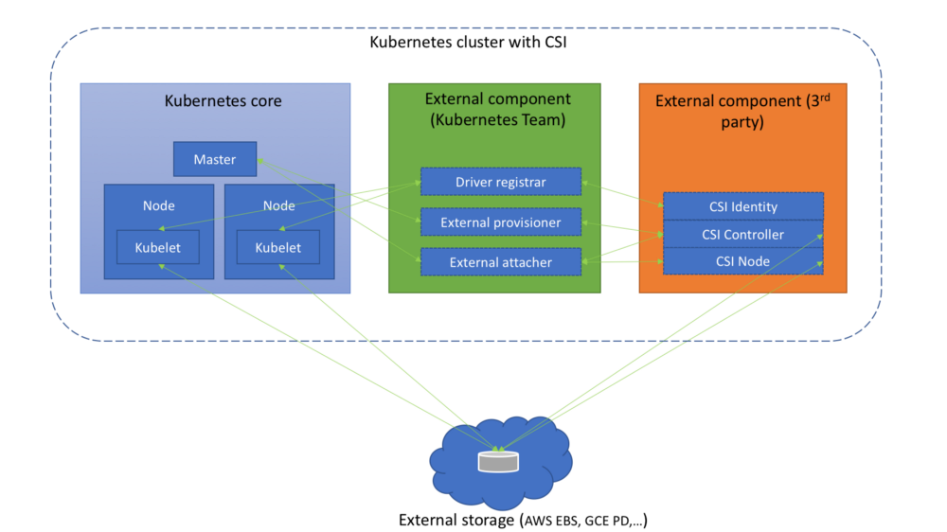
Kubernetes CSI架构
Kubernetes的CSI架构如下，包含三个部分：
Kubernetes Core：Kubernetes核心组件
Kubernetes External Component Kubernetes支持CSI的扩展组件
External Component：第三方存储厂商开发
Notes:
Reference:
http://www.yangguanjun.com/2019/02/14/kubernetes-csi-intro/#more

Slide 39
Kubernetes CSI架构 – Kubernetes External Component
在CSI的框架里，Kubernetes本身需要提供以下三类插件：
- Driver registrar : 一个Sidecar Container，向Kubernetes注册CSI Driver，添加Drivers的一些信息。
源码：https://github.com/kubernetes-csi/driver-registrar
- External provisioner : 一个Sidecar Container，监控Kubernetes系统里的PVC对象，调用对应CSI的Volume创建、删除等接口。
源码：https://github.com/kubernetes-csi/external-provisioner
- External attacher: 一个Sidecar Container，监控Kubernetes系统里的VolumeAttachment对象，调用对应CSI的接口。
源码：https://github.com/kubernetes-csi/external-attacher
Notes:
Reference:
http://www.yangguanjun.com/2019/02/14/kubernetes-csi-intro/#more

Slide 40
Kubernetes CSI架构 – Storage Vendor external component
在CSI的框架中，存储提供商需要自己实现CSI标准里的存储插件，主要有如下三类.
CSI Identity: 负责认证插件的状态信息，实现如下接口：
- CSI Controller : 负责实际创建和管理volumes，实现如下接口：
- CSI Node: 负责在Kubernetes Node上volume相关的功能，实现如下接口：
service Identity { rpc GetPluginInfo(GetPluginInfoRequest) returns (GetPluginInfoResponse) {} rpc GetPluginCapabilities(GetPluginCapabilitiesRequest) returns (GetPluginCapabilitiesResponse) {} rpc Probe (ProbeRequest) returns (ProbeResponse) {} }
service Controller { rpc CreateVolume (CreateVolumeRequest) returns (CreateVolumeResponse) {} rpc DeleteVolume (DeleteVolumeRequest) returns (DeleteVolumeResponse) {}
……………….
}
service Node { rpc NodeStageVolume (NodeStageVolumeRequest) returns (NodeStageVolumeResponse) {} rpc NodeUnstageVolume (NodeUnstageVolumeRequest) returns (NodeUnstageVolumeResponse) {}
………………
}
Notes:
Reference:
http://www.yangguanjun.com/2019/02/14/kubernetes-csi-intro/#more

Slide 41
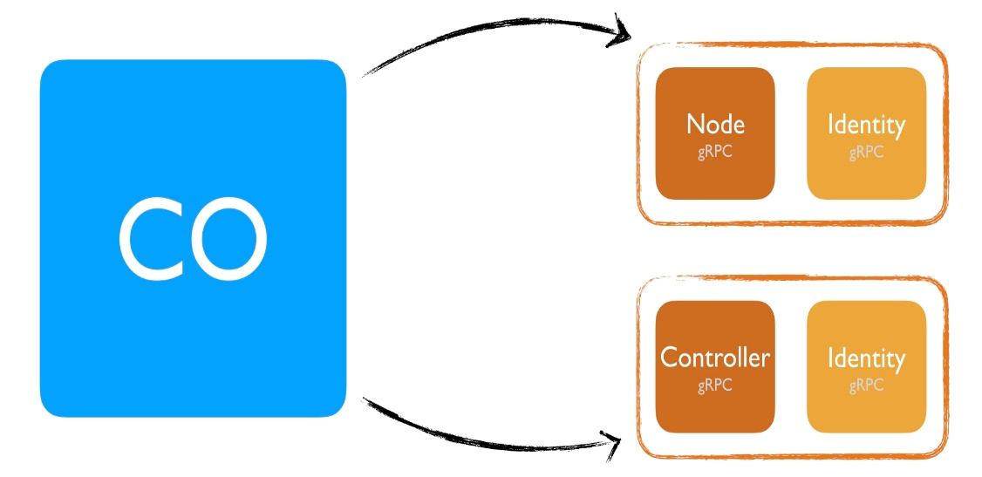
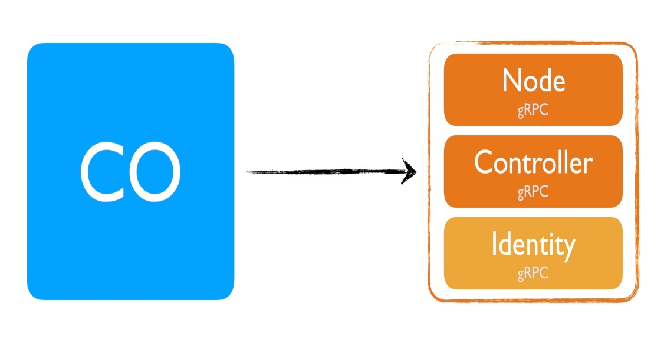
Kubernetes CSI架构 – 开发CSI Driver
SP要开发一个CSI Driver，要遵循以下三条：
实现CSI接口的功能
实现CSI接口的幂等性
符合CSI返回值规范
SP实现CSI Driver组件有三个：
Identity Plugin
Controller Plugin
Node Plugin
结合这三个组件的功能，开发者有两种选择：
1、两个执行文件：Controller + Identity，Node + Identity
2、一个执行文件：Controller + Node + Identity
Notes:
Reference:
http://www.yangguanjun.com/2019/02/14/kubernetes-csi-intro/#more

Slide 42
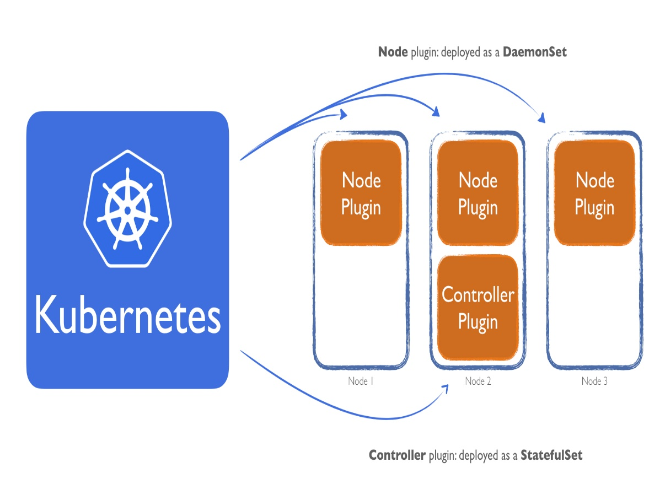
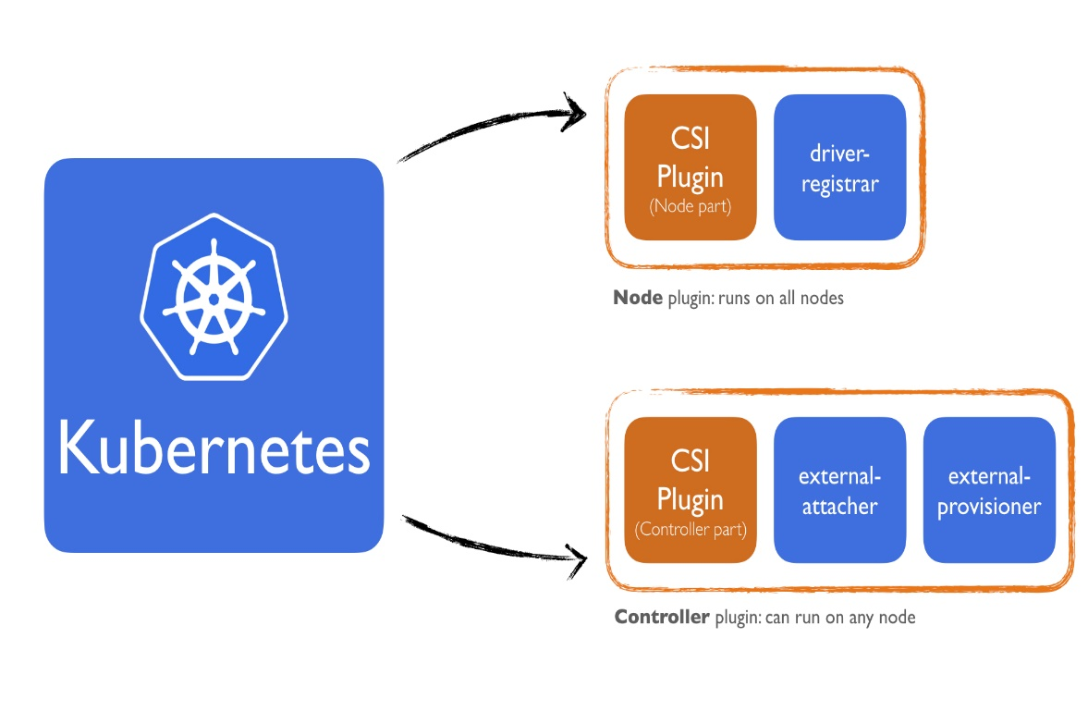
Kubernetes CSI架构 – 部署CSI组件
Controller负责volumes的创建删除等操作，整个集群只需要部署一个；Node负责volume的attach、detach等操作，需要在每个节点部署一个，则Kubernetes的推荐部署方式为：
Controller plugin：StatefulSet，replicas设为1
Node plugin：DaemonSet
部署Kubernetes扩展组件
单纯的开发完CSI Driver后，还需要CO提供对应的扩展插件来支持CSI，这样CO系统才能正常的使用CSI的方式调用存储。在Kubernetes系统里，扩容插件和CSI的部署可以按照如下方式:
Notes:
Reference:
http://www.yangguanjun.com/2019/02/14/kubernetes-csi-intro/#more
Ceph SP Example
Ceph提供了RBD和CephFS两种CSI接口的存储。
源码：https://github.com/ceph/ceph-csi
Docker image：
https://quay.io/organization/cephcsi
Ceph CSI部署
Controller Plugin在哪里？
在各个组件的plugin里！（rbdplugin/cephfsplugin）

Slide 43
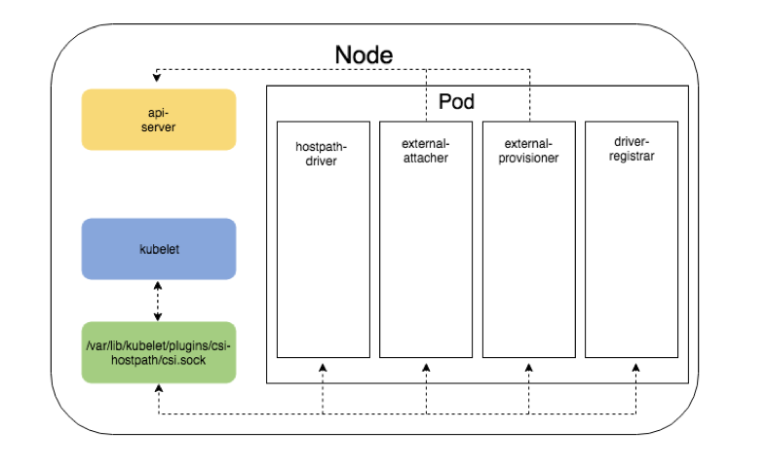
Introduction to the Container Storage Interface (CSI) of Kubernetes
Why need to define CSI
The existing K8s volume plugin is in-tree, which means the source code of the plugin is under K8s’repository.
A specific volume plugin will be asked to install on K8s nodes. To use Block Device in Ceph as the volume on K8s, we need to install ceph-common on the node before mounting the RBD image.
Goal: The ideal case is the dependency of plugin can be combined into the container. It will have the ability to mount the volume when creating the Pod.
Notes:
Reference:
https://www.inwinstack.com/blog-en/blog_kubernetes-en/4844/

Slide 44
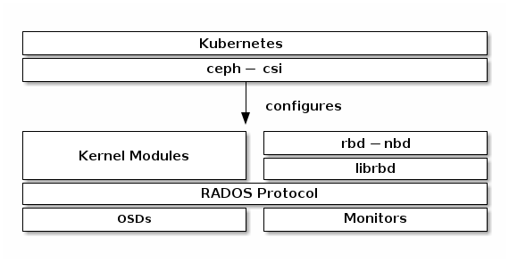
Workflow
Step 1: Create a pool w/ sudo ceph osd pool create pool_name;
Step 2: Initialize the created pool w/ sudo rbd pool init pool_name due to ceph-csi uses the RBD kernel module by default;
Step 3: Create authenticated user for k8s & ceph-csi to access ceph cluster w/ ceph auth get-or-create client.kubernetes mon 'profile rbd' osd 'profile rbd pool=kubernetes' mgr 'profile rbd pool=kubernetes’;
Step 4: ceph-csi feeds ConfigMap to store mon’s IPs and ceph cluster ID so create corresponding ConfigMap;
Step 5: ceph-csi needs an additional ConfigMap to define Key Management Servcie (KMS) provider;
Step 6: ceph-csi requires “cephx” credentials for communicating w/ ceph cluster, so claim userID & userKey in csi-rbd-secret.yaml;
Step 7: Configure ceph-csi plugins w/resources at https://raw.githubusercontent.com/ceph/ceph-csi/master/deploy/rbd/Kubernetes;
Step 8: Create a StorageClass per different QoS levels (i.e. HDD vs NVMe);
Step 9: Create PVC & reference PODs
Notes:
快速安装ceph指导: https://mandem.medium.com/cephadm-best-practices-for-deploy-ceph-octopus-v15-2-dd38a5edbe3

Slide 45
fio测试报告分析
下面是每个执行的数据方向的I/O统计数据信息的代表值含义
read/write： 读/写的IO操作（还有一个trim没用过）
slat： 提交延迟，这是提交I/O所花费的时间（min:最小值，max:最大值，avg:平均值，stdev:标准偏差）
clat： 完成延迟，表示从提交到完成I/O部分的时间lat： 相应时间，表示从fio创建I/O单元到完成I/O操作的时间
bw： 带宽统计
iops： IOPS统计
lat(nsec/usec/msec)： I/O完成延迟的分布。这是从I/O离开fio到它完成的时间。与上面单独的读/写/修剪部分不同，这里和其余部分的数据适用于报告组的所有I/ o。10=0.01%意味着0.01%的I/O在250us以下完成。250=0.02%意味着0.02%的I/O需要10到250us才能完成。
cpu： cpu使用率
IO depths： I/O深度在作业生命周期中的分布
IO submit： 在一个提交调用中提交了多少个I/O。每一个分录表示该数额及其以下，直到上一分录为止——例如，4=100%意味着我们每次提交0到4个I/O调用IO complete： 和上边的submit一样，不过这个是完成了多少个IO issued rwt： 发出的read/write/trim请求的数量，以及其中有多少请求被缩短或删除IO latency： 满足指定延迟目标所需的I/O深度下面是Run status group 0 (all jobs) 全部任务汇总信息的代表值含义：bw： 总带宽以及最小和最大带宽io： 该组中所有线程执行的累计I/Orun： 这组线程中最小和最长的运行时。最后是Linux中特有的磁盘状态统计信息的代表值含义：ios： 所有组的I/ o个数merge： I/O调度器执行的总合并数ticks： 使磁盘繁忙的滴答数（仅供参考，原文是Number of ticks we kept the disk busy）in_queue： 在磁盘队列中花费的总时间util： 磁盘利用率。值为100%意味着我们保留了磁盘，如果一直很忙，那么50%的时间磁盘就会闲置一半的时间

Slide 46
Test Case |  | fio | rbd | rados
块大小 | 读写模式
4K | 随机写 |  | rbd bench --io-type write rbd01 --pool=cephrbd_data --io-size 4K --io-pattern rand ops/sec: 15238.3 bytes/sec: 60 MiB/s | N/A
 | 随机读 |  | rbd bench --io-type read rbd01 --pool=cephrbd_data --io-size 4K --io-pattern rand ops/sec: 22586.9 bytes/sec: 88 MiB/s | N/A
 | 随机读写 (70% Read) |  | rbd bench --io-type readwrite rbd01 --pool=cephrbd_data --io-size 4K --io-pattern rand --rw-mix-read 70 read_ops/sec: 8363.22 read_bytes/sec: 33 MiB/s write_ops/sec: 3573.04 write_bytes/sec: 14 MiB/s | N/A
8K | 随机写
 | 随机读
 | 随机读写
32K | 随机写
 | 随机读
 | 随机读写
1M | 随机写
 | 随机读
 | 随机读写
4M | 随机写
 | 随机读 |  |  | rados bench -p cephrbd_data 100 rand Average IOPS: 28 Average Latency(s): 0.568482
 | 随机读写 |  | rbd bench --io-type readwrite rbd01 --pool=cephrbd_data --io-size 4M --io-pattern rand --rw-mix-read 70 read_ops/sec: 31.6019 read_bytes/sec: 126 MiB/s write_ops/sec: 14.8928 write_bytes/sec: 60 MiB/s
4M顺序写 |  |  | rbd bench --io-type write rbd01 --pool=cephrbd_data --io-size 4M --io-pattern seq ops/sec: 20.8945 bytes/sec: 84 MiB/s | rados bench -p cephrbd_data 100 write --no-cleanup Bandwidth (MB/sec): 56.5159 Average Latency(s): 1.13239 rados bench -p cephfs_data 100 write --no-cleanup Bandwidth (MB/sec): 26.3486 Average Latency(s): 2.4289
4M顺序读 |  |  | rbd bench --io-type read rbd01 --pool=cephrbd_data --io-size 4M --io-pattern seq ops/sec: 27.972 bytes/sec: 112 MiB/s | rados bench -p cephfs_data 100 seq Bandwidth (MB/sec): 112.113 Average Latency(s): 0.56433 rados bench -p cephrbd_data 100 seq Bandwidth (MB/sec): 112.144 Average Latency(s): 0.567191
Notes:
rados bench -- The command will execute a write test and two types of read tests.

Slide 47
CEPHFS CLIENT CAPABILITIES
PATH RESTRICTION
To restrict clients to only mount and work within a certain directory, use path-based MDS authentication capabilities.

Slide 48
盘点软件定义存储领域的专有名词
SDS: Software-Defined Storage，软件定义存储。数据中心中的存储等资源可以通过软件进行定义，并且能够自动分配这些资源。
HCI: Hyper-Converged Infrastructure，超融合架构，在同一套单元设备（x86 服务器）中具备计算、网络、存储和服务器虚拟化等资源和技术，多节点可以通过网络聚合起来，实现模块化的无缝横向扩展（scale-out），形成统一的资源池。HCI更像是一个市场趋势的宣传，即号召所有能生产标准主板的供应商进入原来专有硬件供应商的地盘。
NFV的目标是通过通用化的硬件，网络功能软件化，采用云计算相关的资源虚拟化技术和业务编排、运维技术，实现运营商网络的重构。
Notes:
https://cloud.tencent.com/developer/article/1874349
https://bbs.huaweicloud.com/forum/thread-14778-1-1.html

Slide 49
Rook
Ceph集群是有状态应用，如果使用StatefulSet控制器部署则需要复杂的逻辑实现，而rook则是使用Operator控制器实现的；
Rook是Storage Operators for Kubernetes，它将存储软件转变为自我管理、自我扩展和自我修复的存储服务，它通过自动化部署、引导、配置、置备、扩展、升级、迁移、灾难恢复、监控和资源管理来实现此目的；
Rook使用底层容器管理、调度和编排平台提供的工具来实现它自身的功能；
Rook目前不仅支持Ceph，还支持NFS、Minio Object Store和CockroachDB等存储；
Rook的核心组件: Rook Operator, Rook Agent, and Rook Discover.
Rook also deploys MON, OSD and MGR daemons for the Ceph clusters as Kubernetes pods.
Notes:
Rook 1.6.2 and Ceph 15.2.11
Reference:
https://kubernetes-csi.github.io/docs/drivers.html

Slide 50
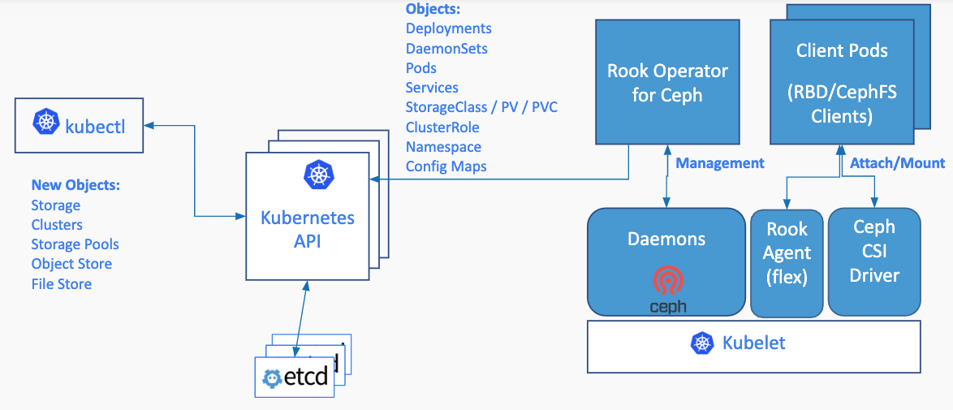
Rook架构
Notes:
Kubernetes应用程序可以挂载由Rook管理的块设备和文件系统，或者可以使用S3/Swift API提供对象存储。Rook oprerator自动配置存储组件并监控群集，以确保存储处于可用和健康状态；
Rook oprerator是一个简单的容器，具有引导和监视存储集群所需的全部功能。oprerator将启动并监控ceph monitor pods和OSDs的守护进程，它提供基本的RADOS存储。oprerator通过初始化运行服务所需的pod和其他组件来管理池，对象存储（S3/Swift）和文件系统的CRD;

Slide 51
Kubernetes Extensions
扩展（Extensions）是一些扩充 Kubernetes 能力并与之深度集成的软件组件。 它们调整 Kubernetes 的工作方式使之支持新的类型和新的硬件种类。
几种Extensions方式
API 服务器中的几种扩展点能够使用户对请求执行身份认证、 基于其内容阻止请求、编辑请求内容、处理删除操作等等。 这些扩展点在 API 访问扩展 节详述。
添加自己定义的或者其他项目所定义的称作自定义资源（Custom Resources） 的资源，正如自定义资源节所描述的那样。 自定义资源通常与 API 访问扩展点结合使用。
Kubernetes 调度器负责决定 Pod 要放置到哪些节点上执行。 有几种方式来扩展调度行为。这些方法将在 调度器扩展节中展开。
Kubernetes 中的很多行为都是通过称为控制器（Controllers）的程序来实现的，这些程序也都是 API 服务器 的客户端。控制器常常与自定义资源结合使用。

Slide 52
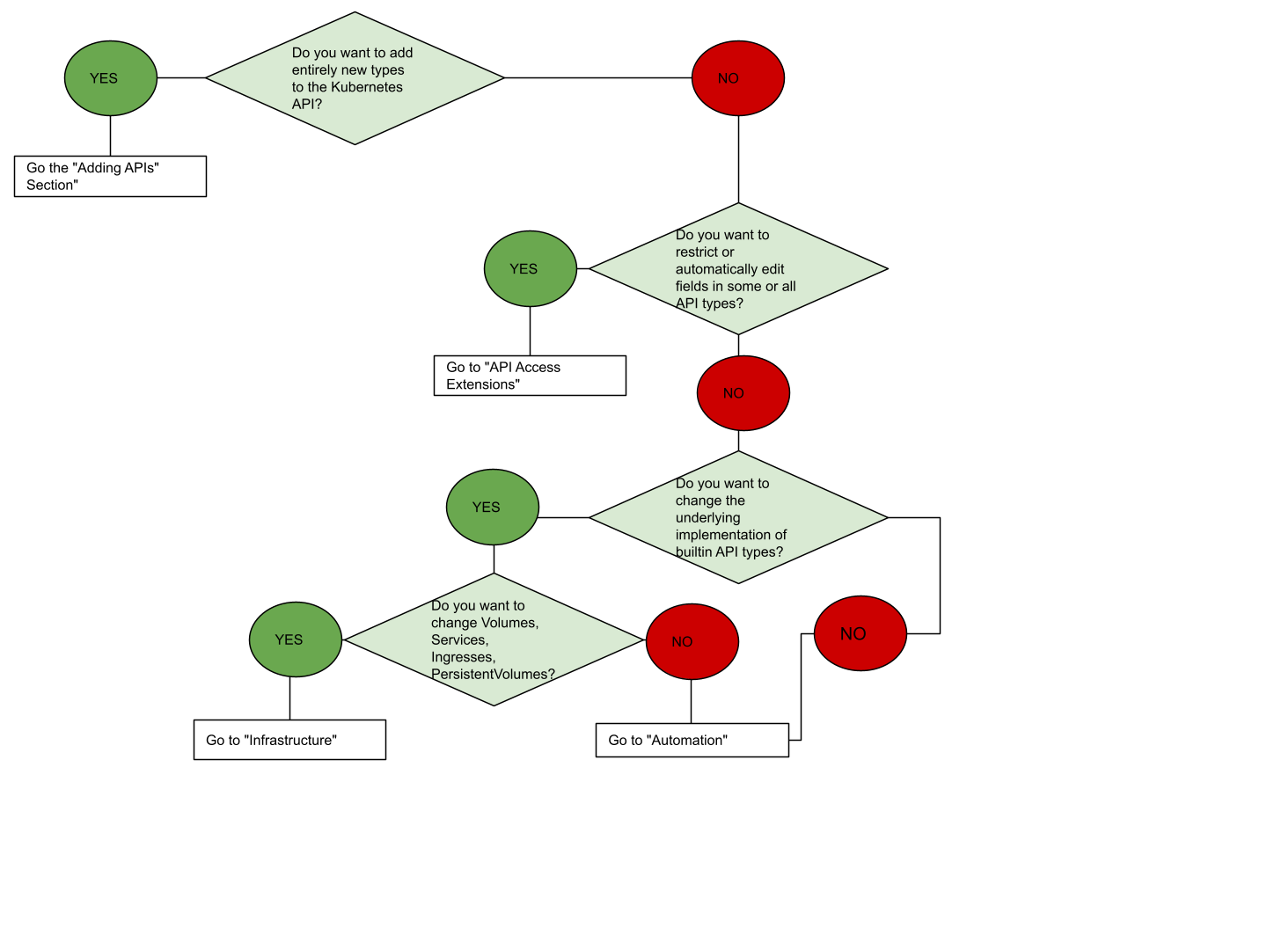
选择扩展的判断流程图

Slide 53
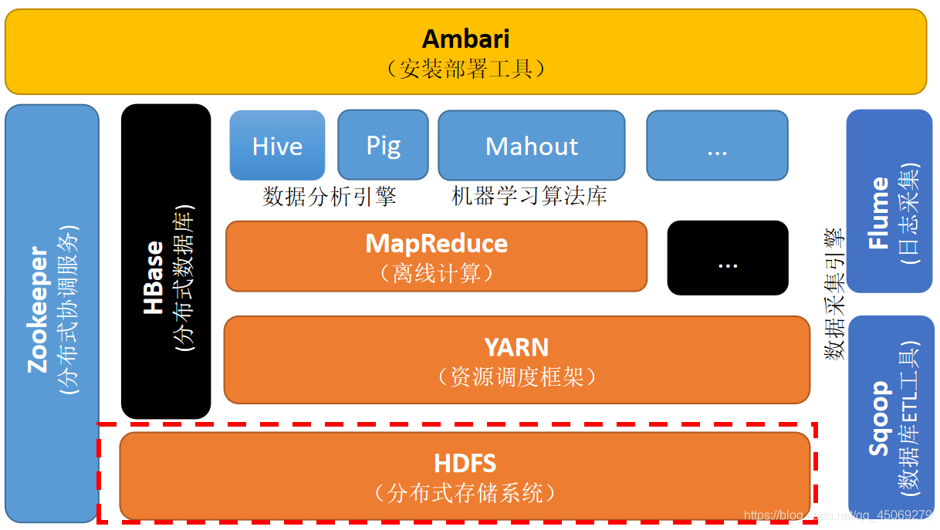
HDFS 及其组成框架
HDFS是Google公司的 GFS论文 思想的实现，它由NameNode（名称节点）、DataNode（数据节点）、SecondaryNameNode（第二名称节点）组成。其中， NameNode 相当于论文中的 GFS Master ， DataNode 相当于论文中的 GFS Chunk Server 。HDFS是基于 流数据 访问模式的 分布式文件系统 ，其设计建立在 “一次写入、多次读取” 的基础上，提供高吞吐量、高容错性的数据访问，能很好地解决海量数据的存储问题。
在Hadoop生态圈中，HDFS属于底层基础，负责存储文件。
Notes:
Reference:
https://blog.csdn.net/qq_45069279/article/details/114483365
Hadoop是一个由Apache基金会所开发的分布式系统基础架构。
用户可以在不了解分布式底层细节的情况下，开发分布式程序。充分利用集群的威力进行高速运算和存储。
Hadoop实现了一个分布式文件系统（Hadoop Distributed File System），简称HDFS。HDFS有高容错性的特点，并且设计用来部署在低廉的（low-cost）硬件上；而且它提供高吞吐量（high throughput）来访问应用程序的数据，适合那些有着超大数据集（large data set）的应用程序。HDFS放宽了（relax）POSIX的要求，可以以流的形式访问（streaming access）文件系统中的数据。
Hadoop的框架最核心的设计就是：HDFS和MapReduce。HDFS为海量的数据提供了存储，而MapReduce则为海量的数据提供了计算。

Slide 54
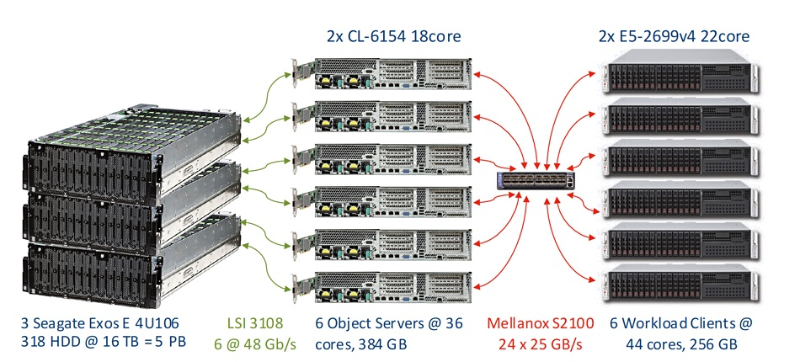
Redhat 10 billion objects performance test
Storage Array: 3 x Seagate JBOD@106 x 16TB HDD = 5PB raw capacity.
OSD Server: Each object server had dual Xeon 18-core CL-6154 processors, 384GB of DRAM, six Intel DC P4610 NVMe 7.6TB write-optimised NAND SSDs for metadata caching.
Test Client: 6 Workload Client@44 cores w/ 256 GB
Ceph best practice recommends not exceeding 80 per cent capacity and so the system was sized to provide 4.5PB of usable Ceph capacity. Each 64KB object required about 10KB of metadata, meaning around 95TB of metadata for the total of 10 billion objects.
Notes:
Reference:
Red Hat Ceph Storage 4 Hardware Guide: https://access.redhat.com/documentation/en-us/red_hat_ceph_storage/4/pdf/hardware_guide/red_hat_ceph_storage-4-hardware_guide-en-us.pdf
Bluestore performance tuning for hdd with nvme db+wal - ceph-users - lists.ceph.io
[ceph-users] NVMe + SSD + HDD RBD Replicas with Bluestore... (narkive.com)

Slide 55
RBD - Concept Explanation
RADOS Block Device (RBD): Provides a thin-provisioned block device to the clients.
A block device represents a consecutive sequence of bytes and Ceph divides it into a set of objects of equal size. When a client modifies a region of the RBD, the corresponding objects are automatically stripped and replicated over the entire Ceph cluster system. The size of objects is set to 4MiB by default.
Two types of RBD: librbd and krbd. librbd is a user-level library implementation which is widely used as a primary block storage for virtual machines in the cloud computing platforms such as OpenStack which shall bring about any interference from hypervisor or other virtual machines. krbd is implemented as a kernel module which exports device files directly to the kernel so that clients can mount them just like conventional disks.

Slide 56
OSD - Concept Explanation
Object Storage Device (OSD): The Ceph OSD daemon consists of many functional modules in order to support SDS service. Inside OSD Deamon:
Core module: ObjectStore which is responsible for how objects are stored and managed. In particular, Ceph is designed to support multiple storage engines by registering them as different backends for ObjectStore. Currently supports three kinds of storage backends: FileStore, KStore and BlueStore.
FileStore: Each object is stored as a separate file in the underlying local file systems such as XFS, BTRFS and ZFS. Using FileStore, Ceph mandates to use an external Ceph journal for ensuring consistency, many systems employ SSDs as the journal devices. XFS is the only file system officially recommended by Ceph developers so far.
KStore: KStore is to encapsulate everything from object data to their metadata as key-value pairs and put them into key-value stores. LevelDB, RocksDB and KineticStorage for KStore.
BlueStore: Saves object data in a raw block device directly, while managing their metadata with RocksDB. In order to accommodate RocksDB, BlueStore internally has a tiny user-level file system named BlueFS. Using RocksDB is that Ceph can simply retrieve and enumerate all objects stored in the system.
For performance consideration, NVMe SSDs are used for external journaling in FileStore and WAL (Write-Ahead Logging) in BlueStore.
Notes:
ORCHESTRATOR CLI: Command line interface (CLI) to orchestrator modules (ceph-mgr modules which interface with external orchestration services).

Slide 57
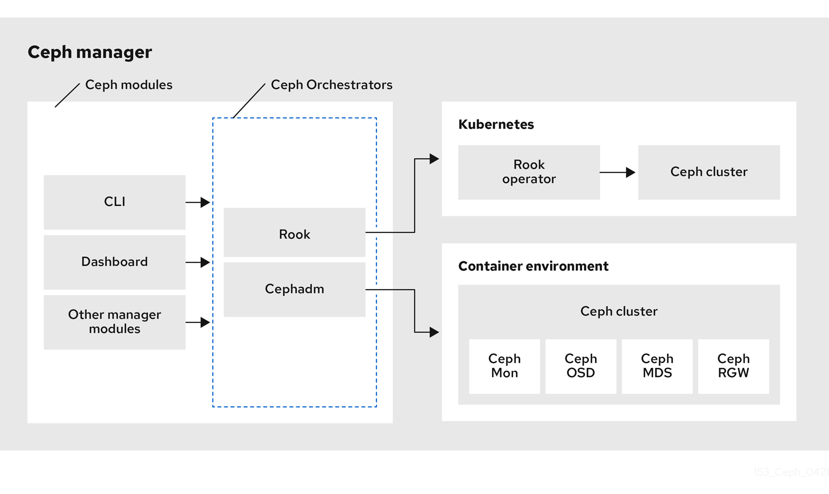
Ceph Orchestrator
Orchestrator CLI: These APIs also provide a common command line interface (CLI) to orchestrate ceph-mgr modules with external orchestration services.
Cephadm Orchestrator: This is a Ceph Orchestrator module by establishing an SSH connection and issuing explicit management commands. Cephadm Orchestrator will deploy container images managed by systemd in order to allow independent upgrades of co-located services.
Rook Orchestrator: Uses the Kubernetes Rook operator (cloud-native storage operator) to manage a Ceph storage cluster running inside a Kubernetes cluster.

Slide 58
Compare Top Kubernetes Storage Solutions: OpenEBS, Portworx, Rook, & Gluster
 | OpenEBS | PortWorx | Rook | Gluster
License | Open source | Commercial | Open source | Open source / Commercial
Support | Slack Community | ForumSlack Support Portal | Slack Community | RedHat Commercial Support
Active Development | Yes | Yes | Yes | Maintenance
Supported Storage Engines | MayastorcStor Jiva Local PV |  | CephCockroachDB Cassandra NFS YugabyteDB
Notes:
Reference:
https://platform9.com/blog/top-storage-solutions-for-kubernetes/

Slide 59
需求维度分析
管理类型 | 覆盖资源 | 常见用例 | 存储容量需求 | 安全性、实时性要求 | 读写模式和负载 | 存储平台
教学资源管理/k12 | 录播资源(点播、直播) 互联网资源 学校公共资源 公共教学软件仓库 老师个人存储 学生个人存储 虚拟机Image | 点播、直播教学视频 安装教学软件 调取外部共享教学视频 存取老师个人教学材料 存钱学生个人材料 授权、维护老师和学生虚拟机Image | 视频类素材存储容量: 100TB 软件仓库: 10TB 外部视频本地缓存: 100TB 老师个人存储: 1TB 学生个人存储: 50GB | 不可丢失 + 及时响应 | 教学视频: 文件存储形式，基本上是单点写，多点读使用模式； 教学软件: 对象存储形式，基本是单点写，多点读； 个人信息: 文档数据库形式，单点读/写; 虚拟机Image: 单点读写。 | 文件存储: HDFS, GlusterFS / NFS + HeartBeat + DRBD 对象数据库: MongoDB(文档) / Neo4J(图) / EyeDB(对象) etc. + HeartBeat/Keepalived + DRBD 虚拟机实例mount块设备: Sheepdog / Ceph
教育行政管理/k12 | 教师、学生、课程、考试、教室 | 以不同的维度进行统计分析 对老师、学生、课程、教室组合安排 | 关系型数据库存储容量: 10GB | 不可丢失 | 单点读/写。 | 关系数据库: MySQL / PostgreSQL + HeartBeat + DRBD
学校信息服务/k12 | 学校公开信息(招聘、招生、学科建设、荣誉、重要通知)发布 | 以网页、电子广告屏和手机应用的方式单向发布(推送) 实时监控服务状态 | 对象数据库存储容量: 10GB | 不可丢失 | 单点写，多点读。 | 对象数据库: MongoDB(文档) / Neo4J(图) / EyeDB(对象) etc. + HeartBeat/Keepalived + DRBD
物业管理 | 教室、办公室、宿舍 | 定期采样资源配置的使用状态(比如，教室里面各项设备的工作状态等) | 时间序列数据库容量: 10GB | 不可丢失 | 单点写，多点读。 | 日志存储: InfluxDB (完整的集群存储) / Flume + HDFS / S3 / … 12 types sinks 可选的实时/时序数据库: Druid.io、OpenTSDB, 清华IOTDB
安全监控/k12 | 重要监控节点 | 实时监控并保存监控视频 |  | 不可丢失 + 实时存储 | 单点读/写。 | 监控分析: Flume + HDFS / S3 / … 12 types sinks
后勤管理 | 食堂、宿舍和学生、老师消费账号 |  | 关系型数据库存储容量: 10GB | 不可丢失 | 单点写，多点读。 | 关系数据库: MySQL / PostgreSQL + HeartBeat/Keepalived + DRBD
Notes:
Kafka is more complicated and higher throughput.
Reference:
大数据时代MongoDB、ES、Redis、HBase这四种数据库: https://cloud.tencent.com/developer/article/1467461
All-in-one-page: https://www.educba.com/apache-kafka-vs-flume/?source=leftnav
https://documentation.suse.com/sle-ha/15-SP1/html/SLE-HA-all/art-sleha-nfs-quick.html
https://www.howtoforge.com/high-availability-nfs-with-drbd-plus-heartbeat
Ceph vs GlusterFS vs MooseFS vs HDFS vs DRBD: https://computingforgeeks.com/ceph-vs-glusterfs-vs-moosefs-vs-hdfs-vs-drbd/

Slide 60
Features of HDFS
Data Replication
HDFS is designed to reliably store very large files across machines in a large cluster. The blocks of a file are replicated for fault tolerance.
File System Namespace
HDFS supports a traditional hierarchical file organization. A user or an application can create directories and store files inside these directories.
Robust
The primary objective of HDFS is to store data reliably even in the presence of failures. The three common types of failures are NameNode failures, DataNode failures and network partitions.
Accessibility
HDFS can be accessed from applications in many different ways such APIs, REST, and WebDAV.
Scalability
HDFS is designed to reliably store very large files across machines in a large cluster. The cluster can be increased or reduced depending on the desired needs at the time.
High Availability
Hadoop Distributed File System is designed to reliably store very large files across machines in a large cluster. No single point failure.

Slide 61
Features of Gluster
Scalability: scalable storage system that provides elasticity and quotas.
Snapshots: Volume and file-level snapshots are available, and those snapshots can be requested directly by users, which means users won’t have to bother administrators to create them.
Archiving: Archiving is supported with both read-only volumes and write once read many (WORM) volumes.
For better performance, Gluster does caching of data, metadata, and directory entries for readdir().
Integrations: Gluster is integrated with the oVirt virtualization manager as well as the Nagios monitor for servers among others.
Big Data: For those wanting to do data analysis using the data in a Gluster filesystem, there is a Hadoop Distributed File System (HDFS) support.
libgfapi: Applications can use libgfapi to bypass the other access methods and talk to Gluster directly. This is good for workloads that are sensitive to context switches or copies from and to kernel space
Notes:
Reference:
https://computingforgeeks.com/ceph-vs-glusterfs-vs-moosefs-vs-hdfs-vs-drbd/

Slide 62
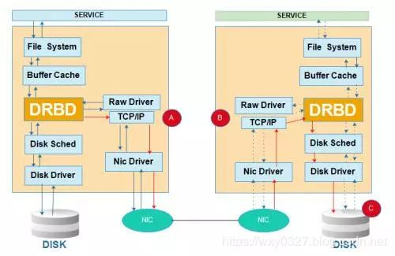
DRBD (Distributed Replicated Block Device) 架构
Distributed Replicated Block Device(DRBD)是一个用软件实现的、无共享的、服务器之间镜像块设备内容的存储复制解决方案。其核心功能通过Linux的内核实现，比文件系统更加靠近操作系统内核及IO栈。DRBD是由内核模块和相关脚本而构成，用以构建高可用性的集群。其实现方式是通过网络来镜像整个设备。你可以把它看作是一种网络RAID。它允许用户在远程机器上建立一个本地块设备的实时镜像。
Notes:
一文详解MySQL高可用之DRBD: https://www.sohu.com/a/361898018_115128
DRBD原理及特性概述: https://developer.aliyun.com/article/268273

Slide 63
RAID vs LVM vs ZFS Comparison
RAID
RAID stands for Redundant Array of Independent Disks.
This RAID technology comes in three flavors: Firmware RAID, Hardware RAID and Software RAID.
LVM
Allows you to plug as many physical drives onto your individual system and then flexibly increase and decrease your logical volumes on your live host.
ZFS
ZFS combines the roles of a file system and volume manager, enabling additional storage devices to be added to a live system and having the new space available on all of the existing file systems in that pool immediately.
Notes:
https://computingforgeeks.com/raid-vs-lvm-vs-zfs-comparison/

Slide 64
Best Storage Solutions for Kubernetes & Docker Containers
OpenEBS
Portworx
Rook
StorageOS
Rancher Longhorn
GlusterFS Heketi
Notes:
Best Storage Solutions for Kubernetes & Docker Containers: https://computingforgeeks.com/storage-solutions-for-kubernetes-and-docker/

Slide 65
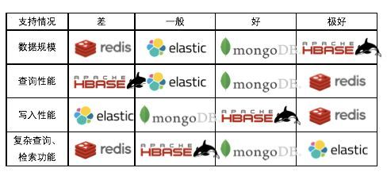
MongoDB、ES、Redis、HBase四种数据库

Slide 66
Useful Commands
To get the initial password of “admin” login Ceph Dashboard
kubectl -n rook-ceph get secret rook-ceph-dashboard-password -o jsonpath="{['data']['password']}" | base64 --decode && echo
For toolbox.yaml
kubectl create -f deploy/examples/toolbox.yaml
kubectl -n rook-ceph rollout status deploy/rook-ceph-tools
kubectl -n rook-ceph exec -it deploy/rook-ceph-tools -- bash
For Prometheus Web Console
echo "http://$(kubectl -n rook-ceph -o jsonpath={.status.hostIP} get pod prometheus-rook-prometheus-0):30900“
Encounter “0 monclient(hunting): authenticate timed out after” issue means that you should login ceph-mgr node to execute “kubectl -n rook-ceph exec -it deploy/rook-ceph-tools -- bash”
Debug coredns: Reference Kubernetes.io debug dns
For premetheus enabling / teardown process: https://github.com/rook/rook/blob/master/Documentation/ceph-monitoring.md
Notes:
Reference:
Using Ceph RBD as a QEMU Storage: https://insujang.github.io/2021-03-04/using-ceph-rbd-as-a-qemu-storage/
Attractive Use Case:
A compelling scenario for cloud computing, however, is to use RBD-based
images to spin up virtual machines. In other words, you create a "golden
image" that you can snapshot and then use copy-on-write cloning to bring up
VMs using an RBD-based image snapshot quickly.

Slide 67
Rook是什么，要解决什么问题
Rook是一个开源的云原生存储编排系统，提供平台、框架和支持，提供了一套多样化的存储解决方案，可以与云原生环境进行天然集成。Rook利用云原生容器管理、调度和调度平台提供的设施，将存储软件转化为自我管理、自我扩展和自我修复的存储服务，实现自动化部署、启动、配置、扩容、升级、迁移、灾难恢复、监控和资源管理。Rook的快速扩展的特点，深度集成到云原生环境中，并在调度、生命周期管理、资源管理、安全、监控等方面提供优异的用户体验。
Rook解决的问题是：
快速部署一套云原生存储集群；
平台化管理云原生存储集群，包括存储的扩容、升级、监控、灾难恢复等全生命周期管理；
本身基于云原生容器管理（如Kubernetes），管理方便。

Slide 68
Rook部署分布式集群
Rook支持多种存储集群的部署，包括：
Ceph，它是一个高度可扩展的分布式存储解决方案，适用于块存储、对象存储和共享文件系统，具有多年的生产部署经验。
EdgeFS，它是高性能和容错的分散式数据结构，可以通过对象、文件、NoSQL和块存储形式进行访问。
Cassandra，它是一个高度可用的NoSQL数据库，具有闪电般快速的性能、灵活可控的数据一致性和大规模的可扩展性。
CockroachDB，它是一个云原生的SQL数据库，用于构建全局性的、可扩展的云服务，可在灾难中生存。
NFS，它允许远程主机通过网络挂载文件系统，并与这些文件系统进行交互，就像在本地挂载一样。
YugabyteDB，是一个高性能的云端分布式SQL数据库，可以自动容忍磁盘、节点、区域和区域故障。
其中对于Ceph和EdgeFS已经是stable了，可以逐步生产使用。今天就来部署一把存储界的Super Star——Ceph。
Notes:
Reference:
Ceph性能优化总结: https://www.jianshu.com/p/dd572541df2e

Slide 69
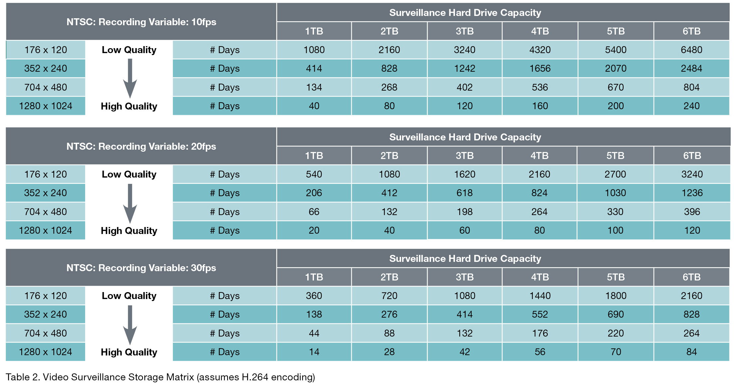
Notes:
智慧校园云平台: https://www.landray.com.cn/static-old/solution/k12/index.html
https://www.connectria.com/partner-blogs/public-cloud-private-cloud-hybrid-cloud-and-on-prem-whats-the-difference/

Slide 70
背景
像数据库、缓存等这些服务数据需要持久化，一定是有状态的，要想让这些服务也能运行在Kubernetes集群中就必须先解决数据持久化问题。如果你的Kubernetes集群是运行在AWS、阿里云等公有云上这个问题很好解决，直接使用云厂商提供的EBS等弹性云存储就行，但如果是运行在私有云上就需要自建分布存储。

Slide 71
Comparison Points | Redis | Kafka
Origin | To develop real-time weblog analyzer by Salvatore Sanfilippo | Started at LinkedIn
Parallelism | Doesn’t support parallelism | Supports parallelism due to log partitioning of data
Message Retention | It does not retain data. | Can retain data for a longer period of time
Subscription | Push Based Subscription | Pull Based Subscription
Category | In-Memory Database | Message Queue
Speed | Faster | Not as fast as Redis
Amount of Data | Amount of data is less as compared with Kafka | It is meant to deal with a huge amount of data
Notes:
https://www.educba.com/redis-vs-kafka/

Slide 72
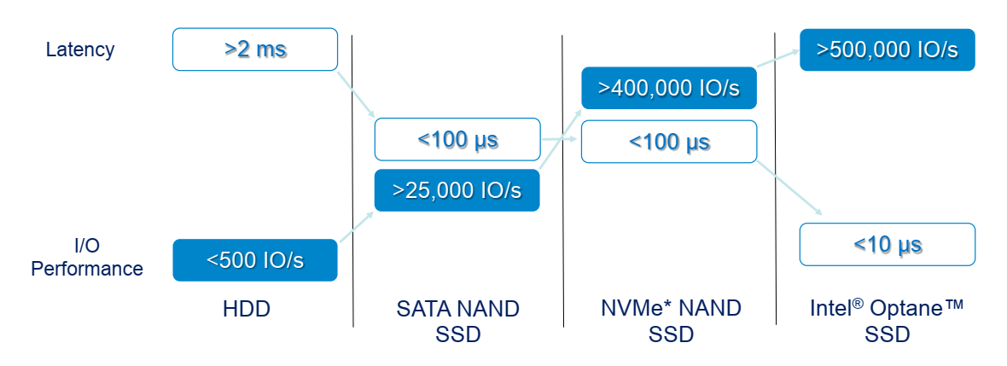
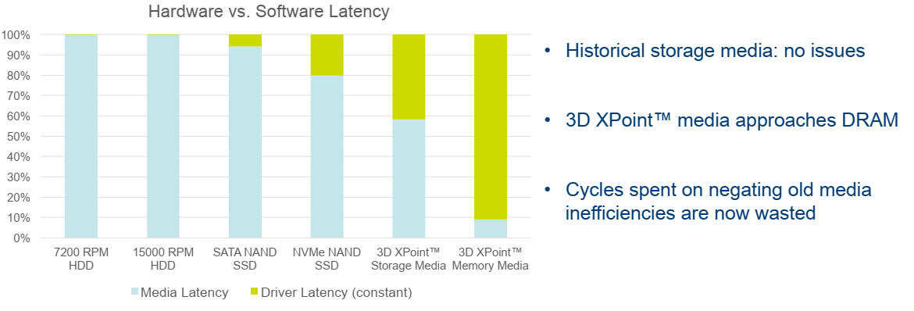

Slide 73
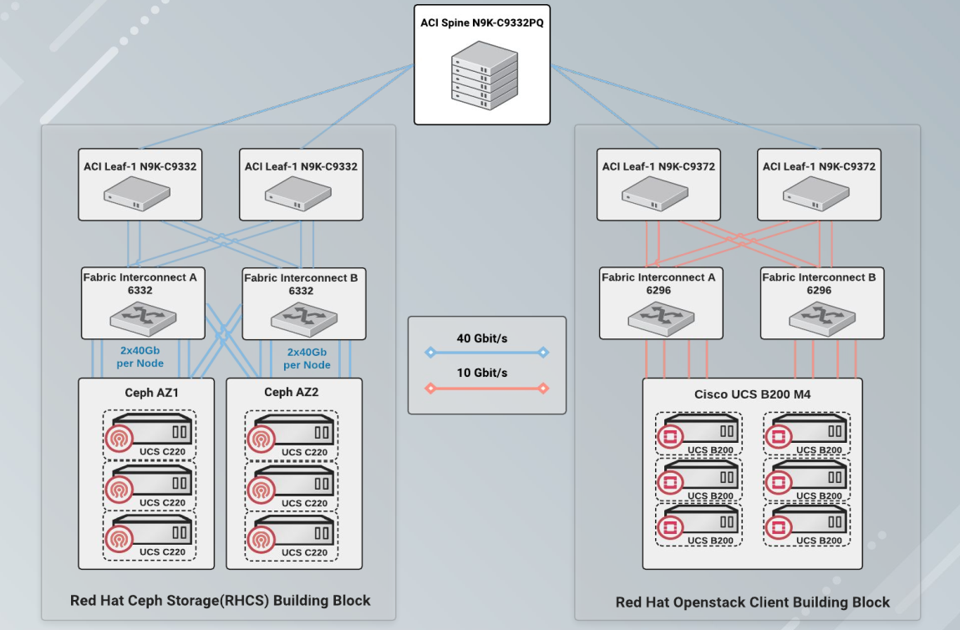
Redhat Ceph Cluster网络配置样本
Notes:
Reference:
https://www.redhat.com/files/summit/session-assets/2019/T2E5DB.pdf

